Slide 1

Project Management Professional Study Notes

Slide 2
1. Introduction 2 Organizations, constraints, and projects 3 The process framework: It all fits together 4 Project integration management: Getting the job done 5 Scope management: Doing the right stuff 6 Time management: Getting it done on time 7 Cost management: Watching the bottom line 8 Quality management: Getting it right 9 Human resource management: Getting the team together 10 Communications management: Getting the word out 11 Project risk management: Planning for the unknown 12 Procurement management: Getting some help 13 Stakeholder management: Keeping everyone engaged 14 Professional responsibility: Making good choices

Slide 3
Project
專案是什麼
暫時的
建立獨特的結果
逐步進展的
專案不是什麼
不總是具策略性及關鍵性的
不總是成功的
不總是持續不停的營運（或流程）
Notes:
The temporary nature of projects indicates that a project has a de nite beginning and end.

Slide 4
Project Management
Project management is the application of knowledge, skills, tools, and techniques to project activities to meet the project requirements.
Project management is accomplished through the appropriate application and integration of the 47 logically grouped project management processes, which are categorized into 5 Process Groups.
These 5 Process Groups are:
Initiating,
Planning,
Executing,
Monitoring and Controlling, and
Closing.

Slide 5
Relationship Among Portfolios, Programs and Projects
Portfolio
A portfolio is a group of projects or programs that are linked together by a business goal.
Portfolio
Program
A program is a collection of projects that should be managed together in order to achieve a specific goal or benefit to the company.
.
Program
Project
A project gathers a team together to do work that’s temporary, creates a unique result, and is progressively elaborated.
Project

Slide 6
Business Values of Portfolios, Programs and Projects
Portfolio
Portfolio managers divide up the projects, programs, and operations your company is doing so that they align with business goals. That way, they can be sure that projects get the most out of managing their timelines, budgets, and resource commitments so that the company’s goals are met.
Program
Program managers focus on the places where projects depend on each other and coordinate activities to make sure that the work gets done in the most direct way possible.
Project
Project managers keep the team focused on the business value the project is providing. By constantly helping each team member to understand how his or her work impacts the project’s value, project managers make sure that everyone on the team makes the best decisions to keep the project on track.

Slide 7
Project Management Office (PMO)
Project Management Office (PMO)
is a management structure that standardizes the project-related governance processes and facilitates the sharing of resources, methodologies, tools, and techniques. The responsibilities of a PMO can range from providing project management support functions to actually being responsible for the direct management of one or more projects.
Supportive
They lay out the standards for how you should communicate your project’s scope, resources, schedule, and status as your project progresses from its initial stages through to delivery and closing.
Controlling
Like supportive PMOs, they’ll tell you what templates you should fill out and prescribe a framework for doing project management in your company. They also periodically review the work that you’re doing on your project to make sure you’re following their guidelines.
Directive
They take a directive approach actually provide project managers to project teams.

Slide 8
Core Characteristics Of A Project Manager
Knowledge
all of the tools and techniques in the PMBOK Guide and how and when to use them.
Performance
You and your team will have to work hard to deliver a successful project
Personal Skills
Since you’re managing people, you’ve got to pay attention to what motivates them and what makes things harder on them. Your job as a PM is to make personal connections with your team and help keep everybody on the right track.

Slide 9
Interpersonal Skills Of A Project Manager
Leadership
領導力
讓團隊看見終端目標並致力達成
Team building
團隊建立
幫助團隊學習彼此依靠及相互信任.
Motivation
激勵
幫助團隊成員達到個人目標.
Communication
溝通力
讓專案決策誠實且公開，使彼此互相信任.
Influencing
影響力
與團隊協同合作，驅使達成專案共同目標.
Decision making
決策制定
利用指揮／諮詢／合議處理專案議題.

Slide 10
Interpersonal Skills of a Project Manager
Political and cultural awareness
政治及文化意識
確認團隊都具有歸屬感，保持開放且包容的環境.
Negotiation
協商力
幫助團隊同意一起合作.
Trust building
信任建立
所有利害關係人共享資訊，互相信賴.
Conflict management
衝突管理
找出正向的方案解決衝突.
Coaching
教練
指導團隊更加精通他們的工作.

Slide 11
1. Introduction 2 Organizations, constraints, and projects 3 The process framework: It all fits together 4 Project integration management: Getting the job done 5 Scope management: Doing the right stuff 6 Time management: Getting it done on time 7 Cost management: Watching the bottom line 8 Quality management: Getting it right 9 Human resource management: Getting the team together 10 Communications management: Getting the word out 11 Project risk management: Planning for the unknown 12 Procurement management: Getting some help 13 Stakeholder management: Keeping everyone engaged 14 Professional responsibility: Making good choices

Slide 12
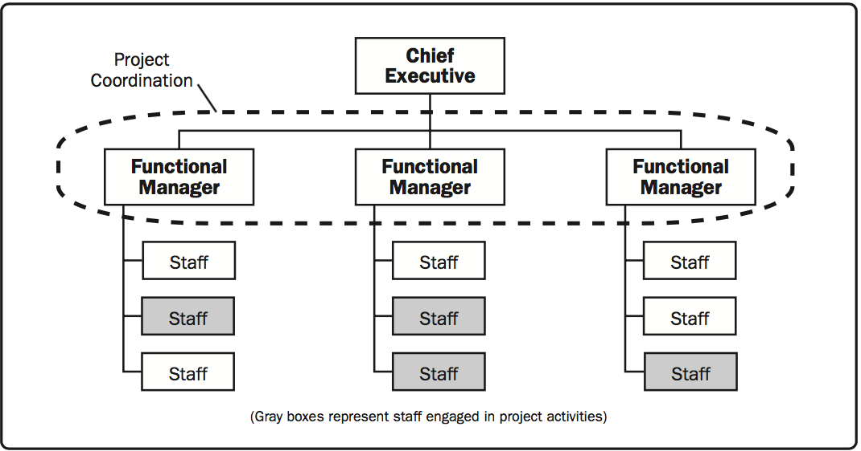
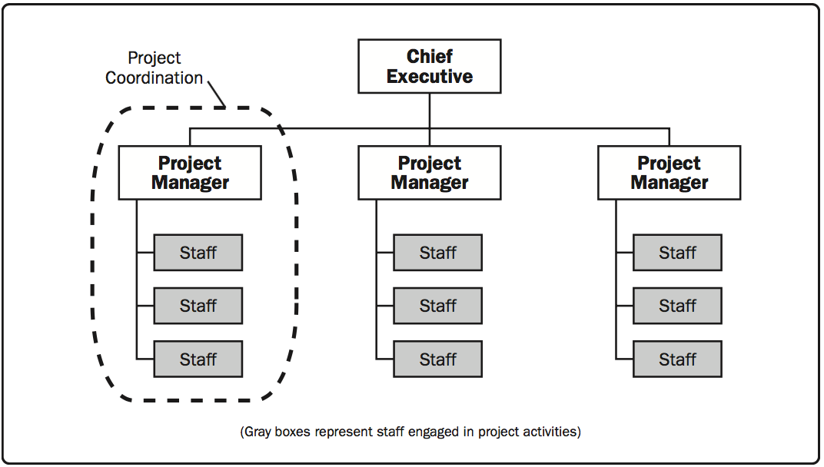
Organizational Structure
Functional
Projectized
Weak

Slide 13
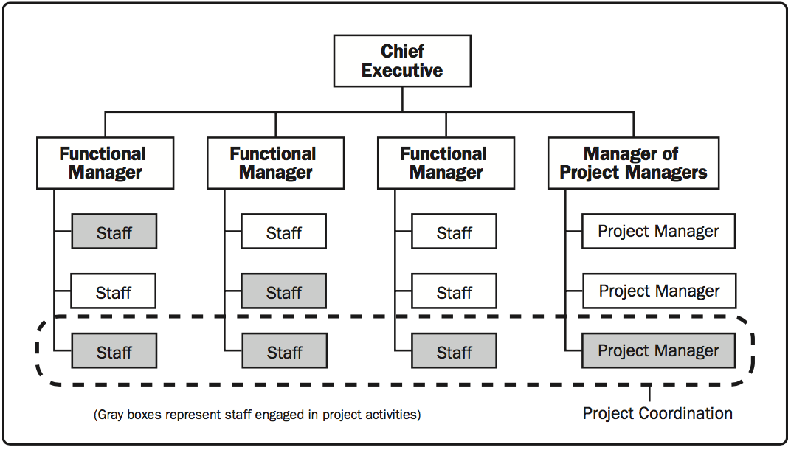
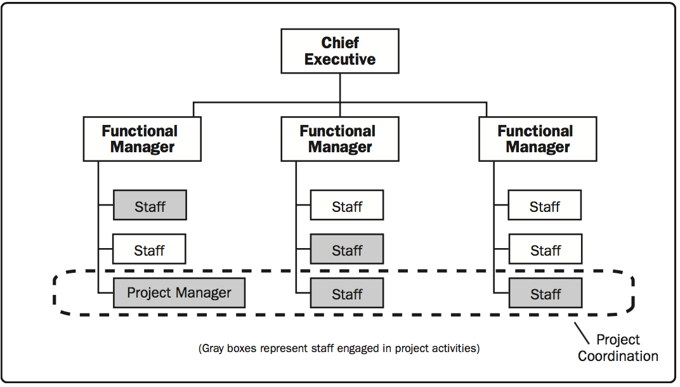
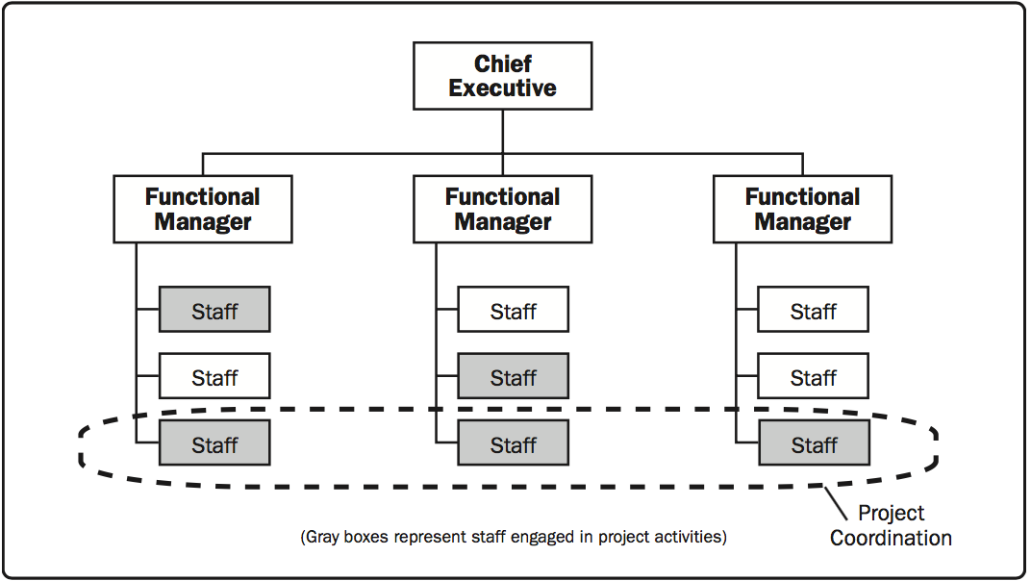
Matrix Organization
Strong
Balanced
Weak

Slide 14
Organization Structure – Pro’s and Con’s
Functional
Specialists – More emphasis on functions
One supervisor – No career path in PM
Matrix
Visible Objectives – not cost effective
PM Control – With full-time project manager. More than one boss
More support – More complex to control
Utilize scarce resources – Tough resource allocation
Projectized
Efficient Organization – No “home”
Loyalty – Lack of Professionalism
Effective Communication – Duplication of functions, less efficient resource usage

Slide 15
Project Management Skills and Constraints
Project Management Skills
General Business Management
Leading
Communication
Negotiating
Problem Solving
Influencing Organization
Project Constraints
Time
Cost
Scope
Quality
Risk
Notes:
Project Management Skills
General Business Management (consistently producing results expected by stakeholders)
Leading (establishing direction, aligning resources, motivating)
Communicating (clear, unambiguous, and complete)
Negotiating (conferring with others to reach an agreement)
Problem Solving (definition and decision making)
Distinguish causes and symptoms
Identify viable solutions
Influencing Organization (understanding power and politics)
Project Constraints
Time – project will need to get done on schedule.
Cost - project will have to stay within a budget.
Scope – manage the scope of work you do for the project.
Resource - have the people and materials to get the work done.
Quality - If your product doesn’t do what it’s supposed to do, you won’t succeed.
Risk - Unexpected obstacles can wreck your project if you don’t deal with this one.

Slide 16
Project Stakeholders 專案利害關係人
Sponsor
贊助者
為專案付錢的人，提供資源與支持，並為最終成敗負責的個人或團體。
Costomers/Users
客戶／使用者
客戶是獲得專案產品的實體，而使用者時專案產品的直接使用者。
Business Partners
商業夥伴
與企業有特殊關係的外部組織，提供特殊的專業技術或擔任特定的角色。
Sellers
賣方
根據合約協議來提供專案所需的零件或服務的外部公司。
Organization Groups
組織群組
影響專案的內部利害關係人，例如市場銷售、人力資源、法務、財務、製造及客服。
Functional Manager
部門經理
部門經理提供相關領域的專業知識，讓你的專案得以順利進行。

Slide 17
Enterprise Environmental Factors 企業環境因素
People
人
專業技術與組織文化。
Market
市場
公司在市場中的運作方式也會影響你的專案管理方式。
Risk Tolerance
風險容忍度
有些公司承受風險的程度很高，有些則不行。
Databases/Tools
資料庫
例如標準化成本估算資料、產業風險資料、專案管理系統或資訊收集與發佈等自動化工具。
Standards
標準
政府法規或產業標準，當標準發生變動時，會發生很大的衝擊。

Slide 18
Organization Process Assets 組織流程資產
Processes and Procedures
Initiating and Planning
Executing, Monitoring and Controlling
Closing
Corporate Knowledge Base
Configuration management knowledge bases
Financial databases
Historical information and lessons learned knowledge
Issue and defect management databases
Process measurement databases
Project files from previous projects

Slide 19
1. Introduction 2 Organizations, constraints, and projects 3 The process framework: It all fits together 4 Project integration management: Getting the job done 5 Scope management: Doing the right stuff 6 Time management: Getting it done on time 7 Cost management: Watching the bottom line 8 Quality management: Getting it right 9 Human resource management: Getting the team together 10 Communications management: Getting the word out 11 Project risk management: Planning for the unknown 12 Procurement management: Getting some help 13 Stakeholder management: Keeping everyone engaged 14 Professional responsibility: Making good choices

Slide 20
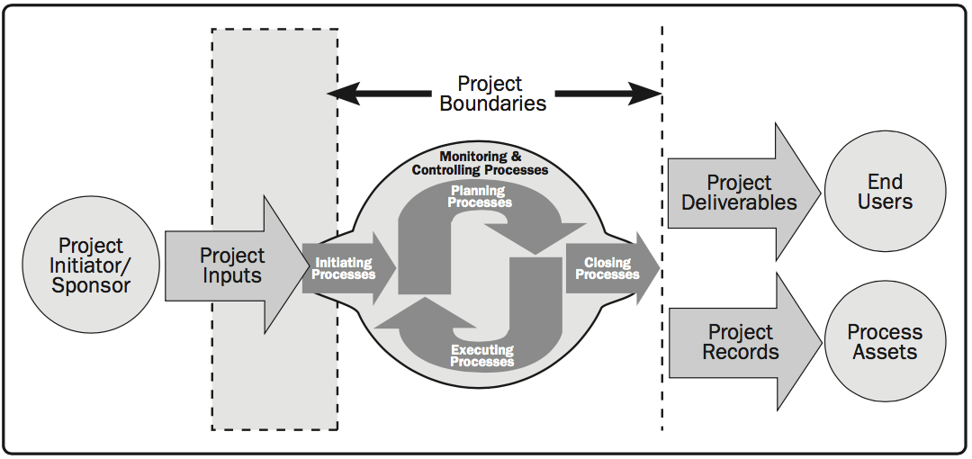
Project Boundaries

Slide 21
Process, Process Group and Knowledge Area
程序(Process) – 專案執行的地方，包含3個部分
輸入(inputs) – 專案裡使用的資訊
輸出(outputs) – 文件、交付物、或決策
工具與技術(tools and techniques) – 將輸入轉化成輸出
流程群組(Process Group) – 根據工作類型組織各個程序
知識領域(Knowledge Area) – 根據處理的主題內容組織各個程序

Slide 22
五大流程群組
起始 - 專案的界定與授權
規劃 - 目標定義與精練，為了達成目標所規劃的行動進程
執行 - 整合人力資源與其他支援，以與利專安計劃之執行
監控 - 測量與監察跟專案計畫不一致之處，必要時提出一些糾正措施
結案 - 形式上接受專案的結果，并並促使該專案能夠有條不紊的結案

Slide 23
知識領域
整合管理
範疇管理
達成目標哪些該做哪些不該做
時間管理
賦予合理期限準時開工準時收工
成本管理
品質管理
估算預算控制三階段掌握成本
品質，來自好計劃，不是多檢驗
專案經理必須綜合各領域知識，應用在五大流程
想清楚做什麼，要做什麼，要怎麼做
確保所有的工作都能到位,不出錯
以全盤視野，掌控專案全程
專案管理在定義及控制
哪些工作該納入專案，哪些又不該納入
確保專案已涵蓋「成功達成目標」所需的全部流程
沒有任何一個流程是不必要存在的
確保每個專案都能「如期完成」所需要的流程
必須了解該做哪些事，要哪些支援，哪些工作有彈性，哪些絕對不能延
包含三個子流程：估算成本，決定預算，控制成本
減少目標與現況的差異，使成本永遠在經理人掌握中
當時間來不及或超支，品質通常最先被犧牲
專案合乎時間成本範疇，但品質不良後續無法順利運作,如時如成本也失去意義

Slide 24
知識領域
人力資源管理
調度人力，劃分職權，人員產能不浪費
溝通管理
花80%時間溝通，讓對的人有對的資訊
風險管理
提早預防，加速應變，將不確定降到最低
採購管理
利害關係人管理
挑選優質外包商，提升成本效益
界定影響專案的人，或被專案影響的人
專案經理要調度人力，有義務協助成員完成任務
但也要堅守自己的職責角色，千萬不要「不信任，不授權」自己跳下來執行，反而模糊職責，拖累進度
專案經理有80%的時間在溝通,儘管製作文件或開會很厭煩
專案進行，溝通寧可多，不可少
壞消息更要讓大家知道，因為更需要參考別人的意見
團隊無法自行生產某產品，就考慮外包
管理從外包商獲得結果的所有流程
雖然不像時間、成本、範疇焦點注目，但也是專案管理的重要支柱
風險像易了容的魔鬼
即使團隊最專業，最有經驗，如果事前未能預防風險發生，事發又應變不及，努力可能一夕瓦解
了解他們的需求，確保專案成功的交付這些需求

Slide 25
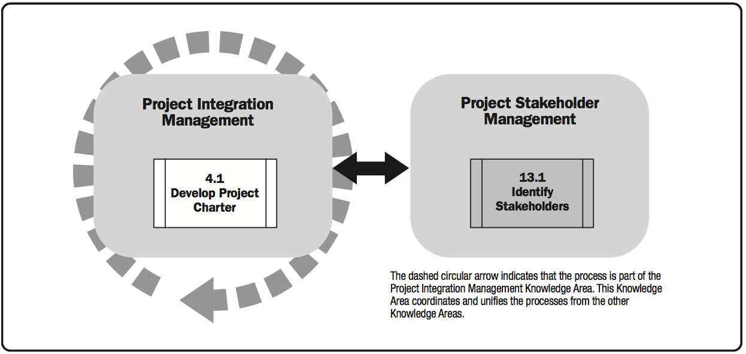
起始流程群組

Slide 26
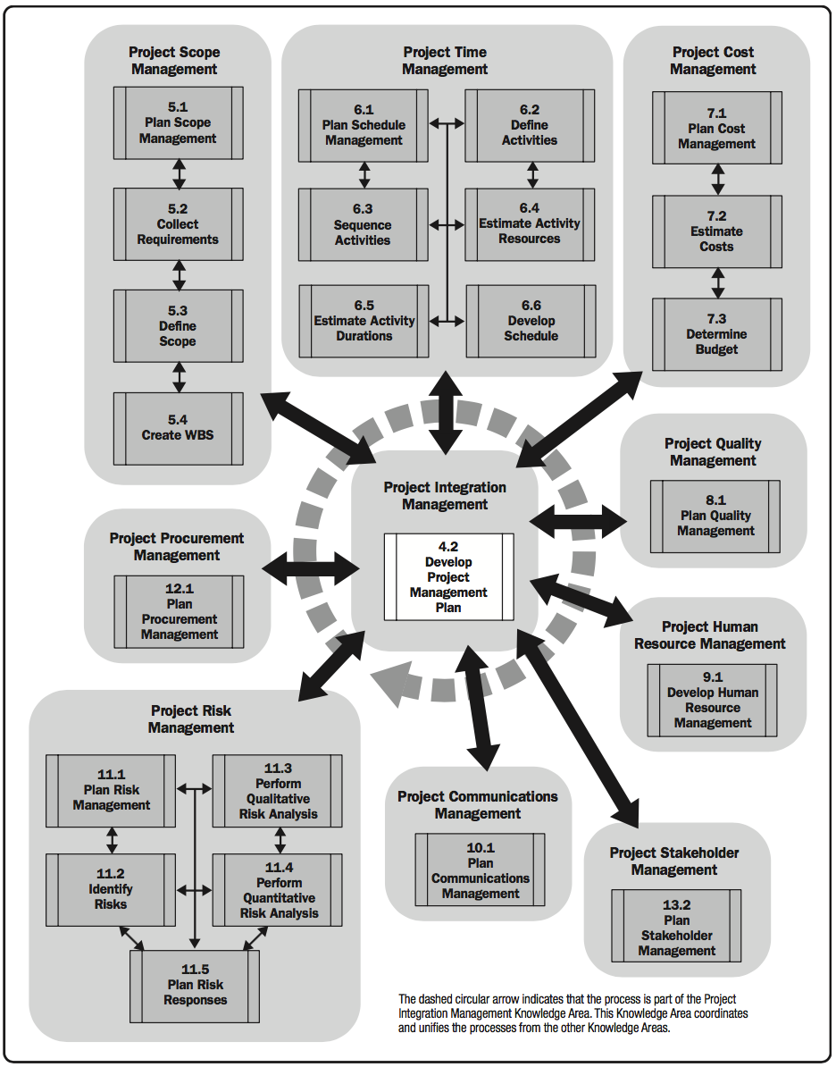
規劃流程群組

Slide 27
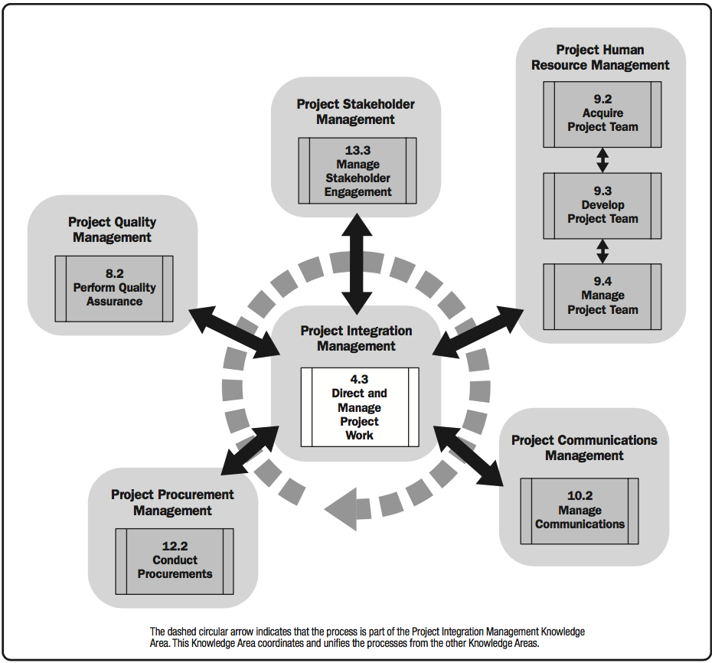
執行流程群組

Slide 28
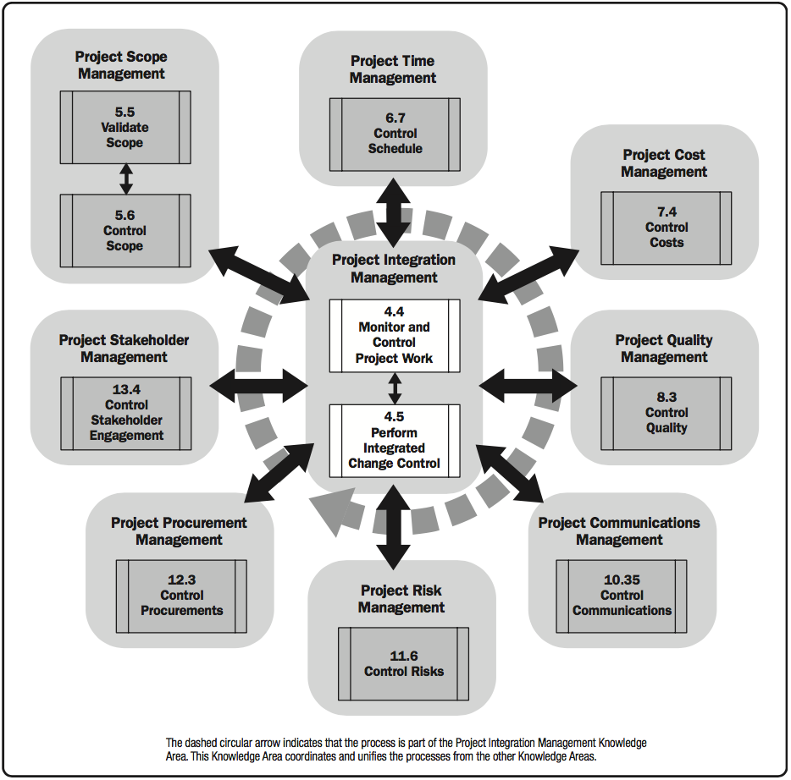
監控流程群組

Slide 29

結案流程群組

Slide 30
1. Introduction 2 Organizations, constraints, and projects 3 The process framework: It all fits together 4 Project integration management: Getting the job done 5 Scope management: Doing the right stuff 6 Time management: Getting it done on time 7 Cost management: Watching the bottom line 8 Quality management: Getting it right 9 Human resource management: Getting the team together 10 Communications management: Getting the word out 11 Project risk management: Planning for the unknown 12 Procurement management: Getting some help 13 Stakeholder management: Keeping everyone engaged 14 Professional responsibility: Making good choices

Slide 31
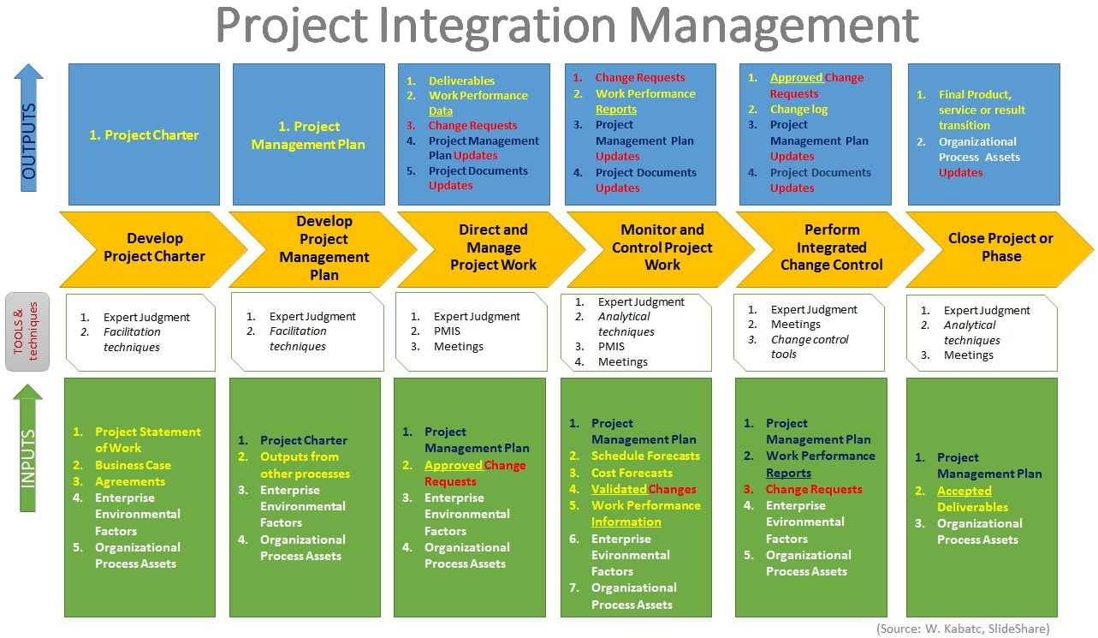

Slide 32
Chapter 4 – Project Integration Management
Project Integration Management
Ensures that the project processes are properly coordinated
Tradeoffs between competing objectives and alternatives in order to meet stakeholder approval
Project Plan Development
Project Plan Execution
Overall Change Control
These processes may occur repeatedly over the project duration
Historical Records are needed to perform project management well, they are inputs to continuous improvement
Files
Lessons Learned
Actual Costs
Time Estimates
WBS
Benchmarks
Risks

Slide 33
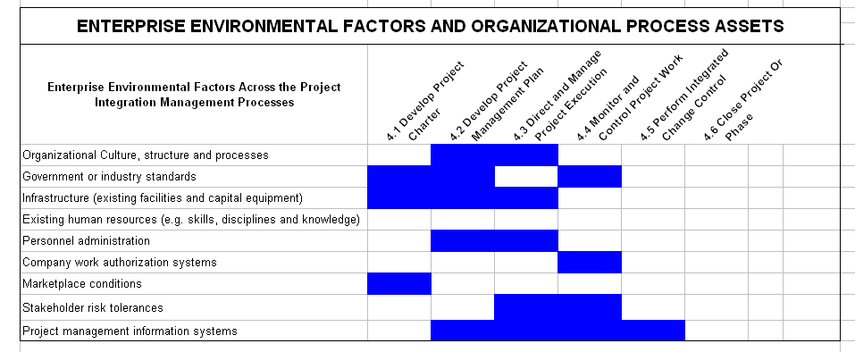
企業環境因素 – 範例

Slide 34
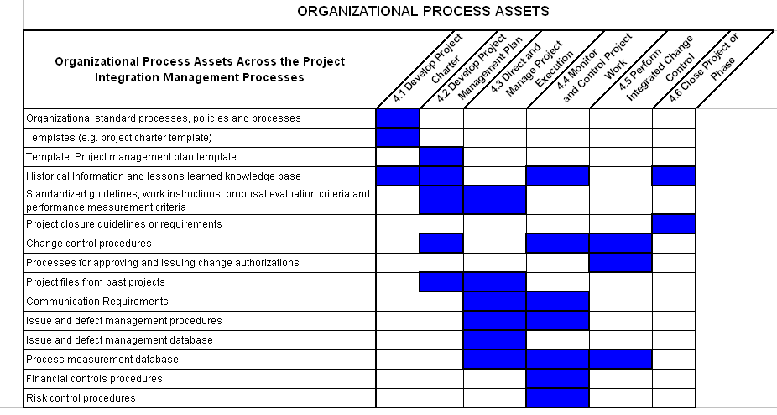
組織流程資產 – 範例

Slide 35
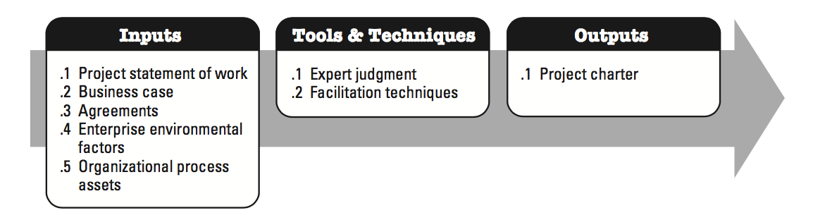
4.1 Develop Project Charter
4.1 Develop Project charter —The process of developing a document that formally authorizes the existence of a project and provides the project manager with the authority to apply organizational resources to project activities.

Slide 36
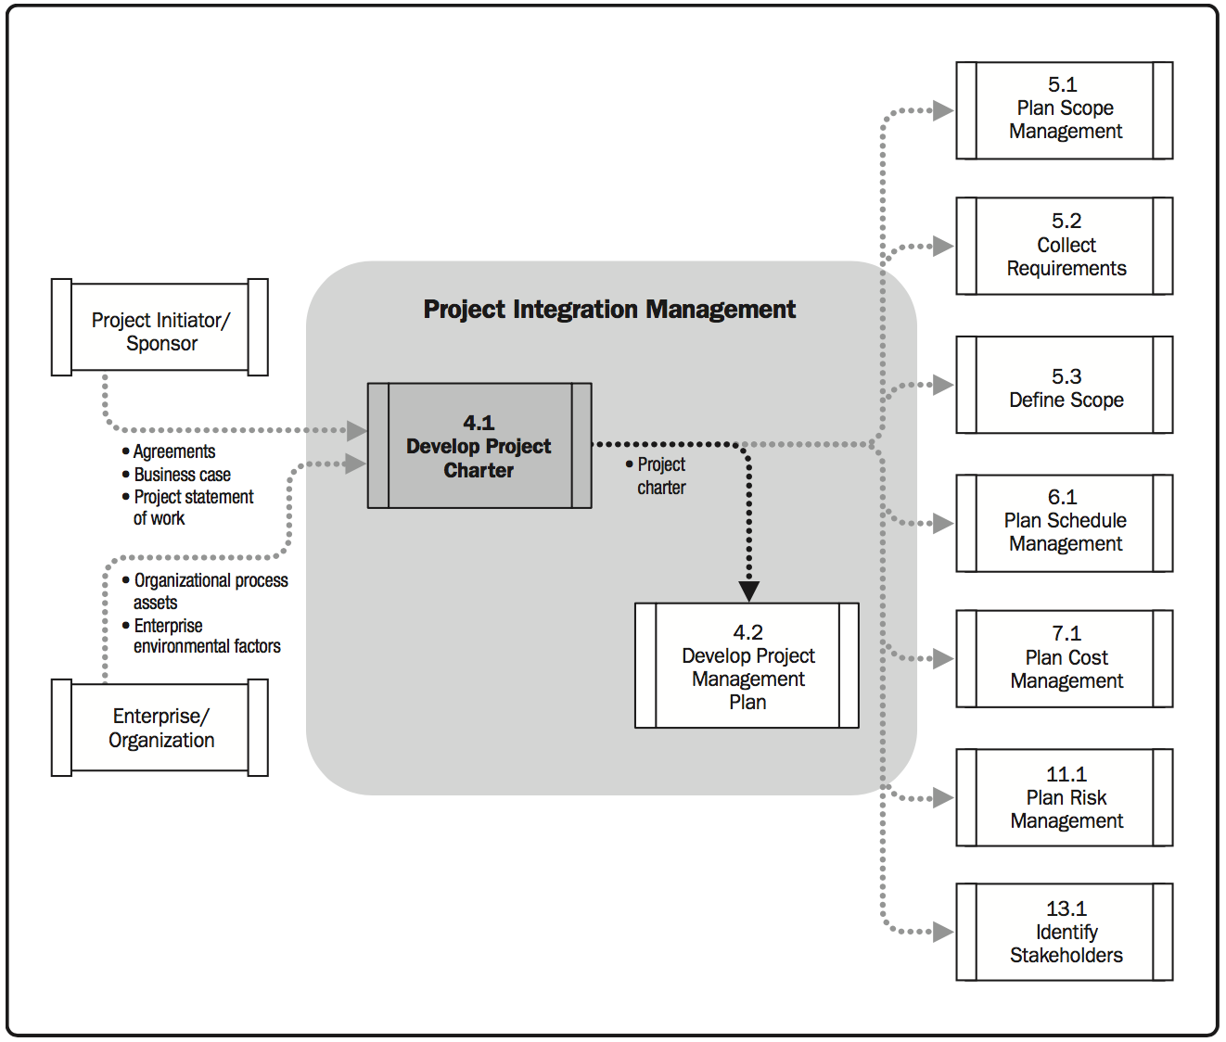
Develop Project Charter Data Flow

Slide 37
Develop Project Charter - Inputs and Tools
Inputs
工作說明書 – 列出專案交付物。
商業論據 – 為什麼要做這個專案。
合約 – 你同意要做的事。
企業環境因素 – 公司如何運作，其中專案管理資訊系統決定工作如何指派，確保以正確的順序完成任務。
組織流程資產 – 公司在常態下如何執行專案。
Tools & Techniques
運用專家判斷 – 從專案外部引進專家，聽取他的建議或借重他的專業。
促進技術 – 每個利害關係人對專案目標及搭乘方式取得共識。

Slide 38
Output - Project Charter Template
專案描述
專案目標的高階敘述
專案需求
專案必須創造的產出
指派的專案經理及授權層級
專案經理是誰，以及他應該做什麼
專案里程碑摘要
專案各項重要工作必須達成的日期
商業論據
公司為何決定做這個專案

Slide 39
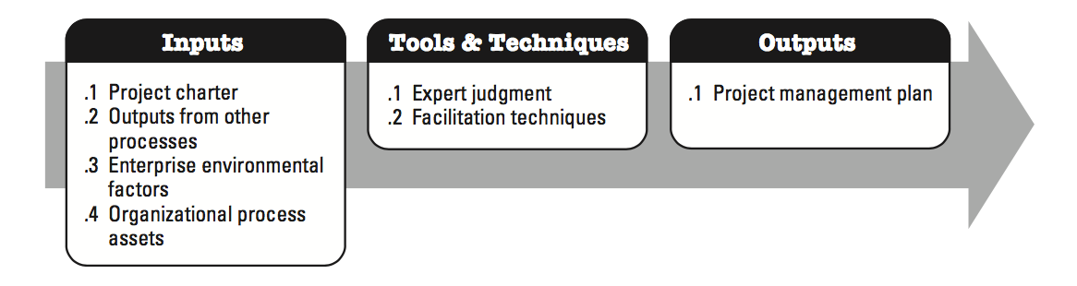
4.2 Develop Project Management Plan
4.2 Develop Project Management Plan —The process of de ning, preparing, and coordinating all subsidiary plans and integrating them into a comprehensive project management plan. The project’s integrated baselines and subsidiary plans may be included within the project management plan.

Slide 40
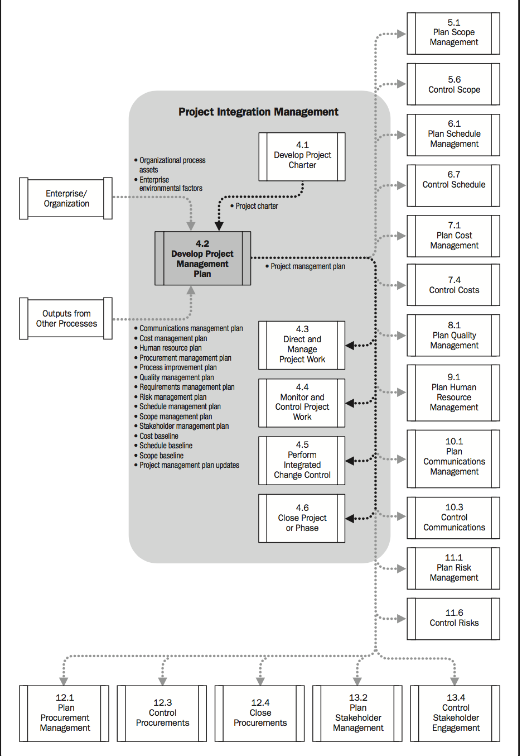
Develop Project Management Plan Data Flow

Slide 41
Develop Project Management Plan - Inputs and Tools
Inputs
專案核准書 – 專案起始流程的輸出。
其他程序的輸出– 專案管理計畫整合各個程序，其輸出的基準和子管理計畫，皆是本程序的輸入。
企業環境因素 – 公司如何運作，包括組織文化及結構，市場狀況等。
組織流程資產 – 公司在常態下如何執行專案的結果，包括公司政策及程序，歷史資料及經驗學習等。
Tools & Techniques
運用專家判斷 – 從專案外部引進專家，聽取他的建議或借重他的專業。
促進技術 – 每個利害關係人對專案目標及搭乘方式取得共識。

Slide 42
專案管理計畫書 – 輔助計畫書
範疇管理計畫書 | 描述如何處理範疇變更。
需求管理計畫書 | 描述如何收集、記錄及管理利害關係人的需求，以及專案交付物如何符合他們的需求。
時間管理計畫書 | 描述如何處理時程的變更。
成本管理計畫書 | 告訴你如何建立預算。
品質管理計畫書 | 告訴你當產品不能達到客戶的標準是要如何處理。
人力資源計畫書 | 用來解決人力上的變動，並且辨識與處理專案上任何人力的需求和限制。
溝通管理計畫書 | 列出所有你與專案團隊、利害關係人、贊助者溝通的方式。

Slide 43
專案管理計畫書 – 輔助計畫書
風險管理計畫書 | 詳述可能發生在專案上的風險，並提出因應對策。
採購管理計畫書 | 包焦點放在公司外部的協力廠商。
利害關係人管理計畫書 | 管理受專案影響之所有人的期望。
範疇基準線 | 範疇的快照。
時程基準線 | 時程的快照。
成本績效基準線 | 的快照成本。

Slide 44
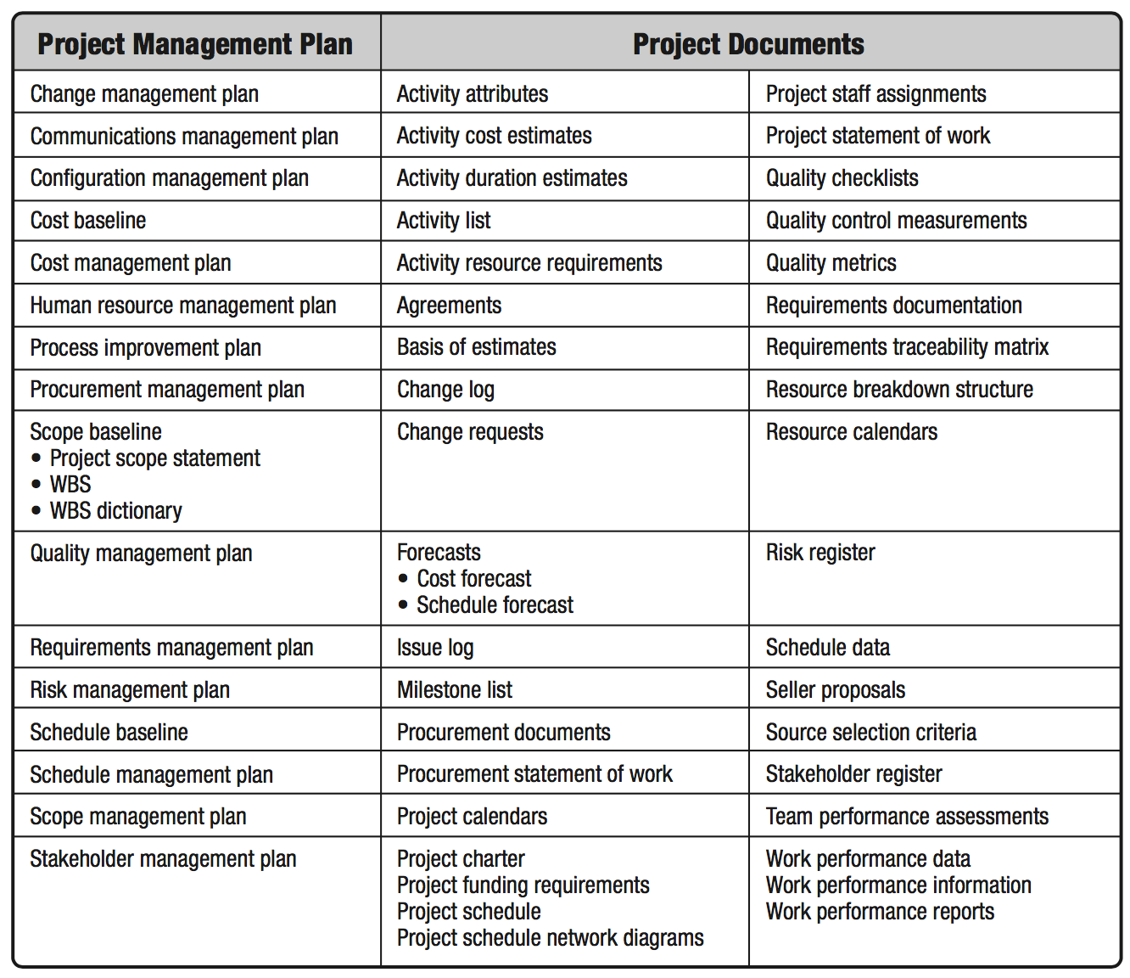
Difference Between Project Management Plan and Project Documents

Slide 45
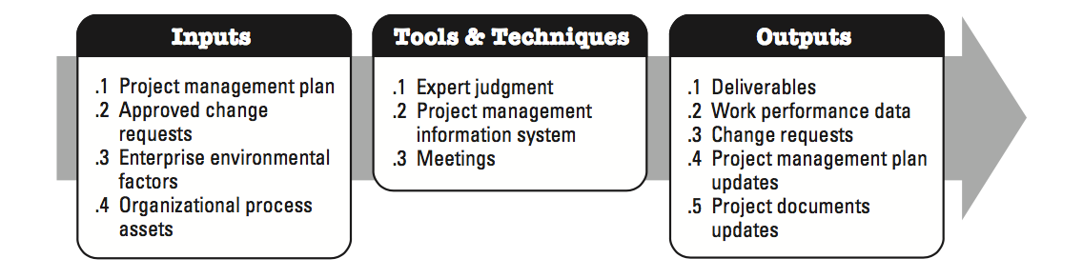
4.3 Direct and Manage Project Work
4.3 Direct and Manage Project Work —The process of leading and performing the work de ned in the project management plan and implementing approved changes to achieve the project’s objectives.

Slide 46
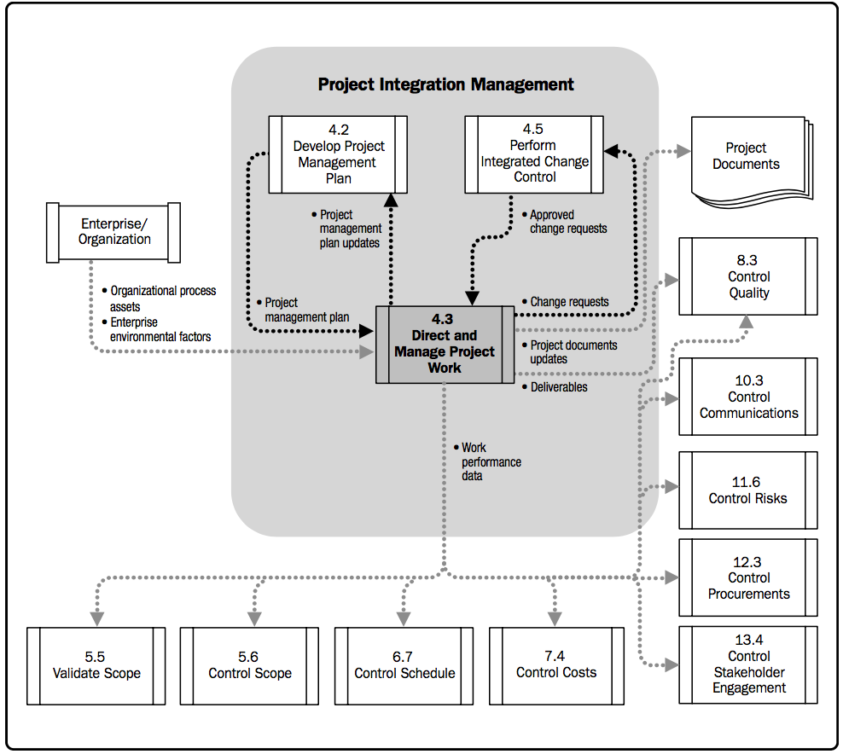
Direct and Manage Project Work Data Flow

Slide 47
Direct and Manage Project Work - Inputs and Tools
Inputs
專案管理計畫書 –監控專案的基礎。
核准的變更請求 –矯正行動、預防行動、缺失修復。
企業環境因素 – 公司如何運作，包括組織文化及結構，市場狀況等。
組織流程資產 – 公司在常態下如何執行專案的結果，包括公司政策及程序，歷史資料及經驗學習等。
Tools & Techniques
運用專家判斷 – 從專案外部引進專家，聽取他的建議或借重他的專業。
專案管理資訊系統 – 在這裡可找到時程及型態管理資訊。
會議 – 透過會議討論及解決專案相關問題。

Slide 48
Direct and Manage Project Work - Output
Outputs
交付標的 – 專案產出的每一件事，可以是給公司內部，或是給客戶。
工作績效資料 – 專案活動的原始觀察及確認的衡量值。
變更請求 – 修正專案文件、交付項目、或基準的建議。
專案管理計畫更新 – 執行任何變更，都要反映到專案管理計畫書。
專案文件更新 –執行任何變更，都要反映到專案文件。

Slide 49
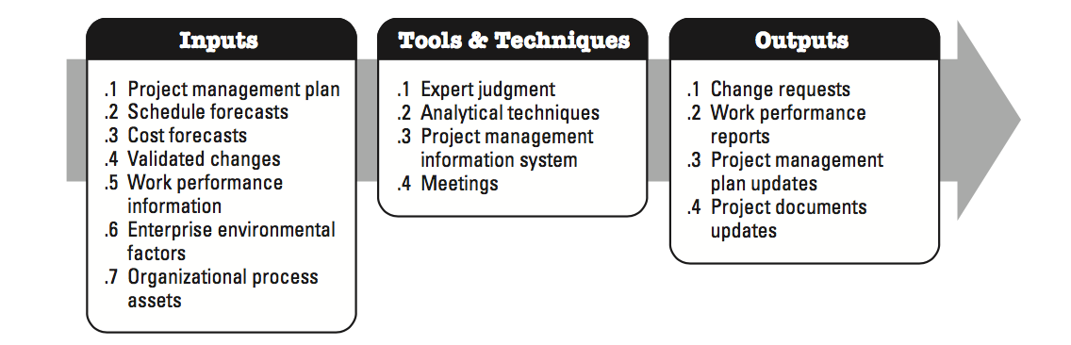
4.4 Monitor and Control Project Work
4.4 Monitor and control Project Work —The process of tracking, reviewing, and reporting project progress against the performance objectives de ned in the project management plan.

Slide 50
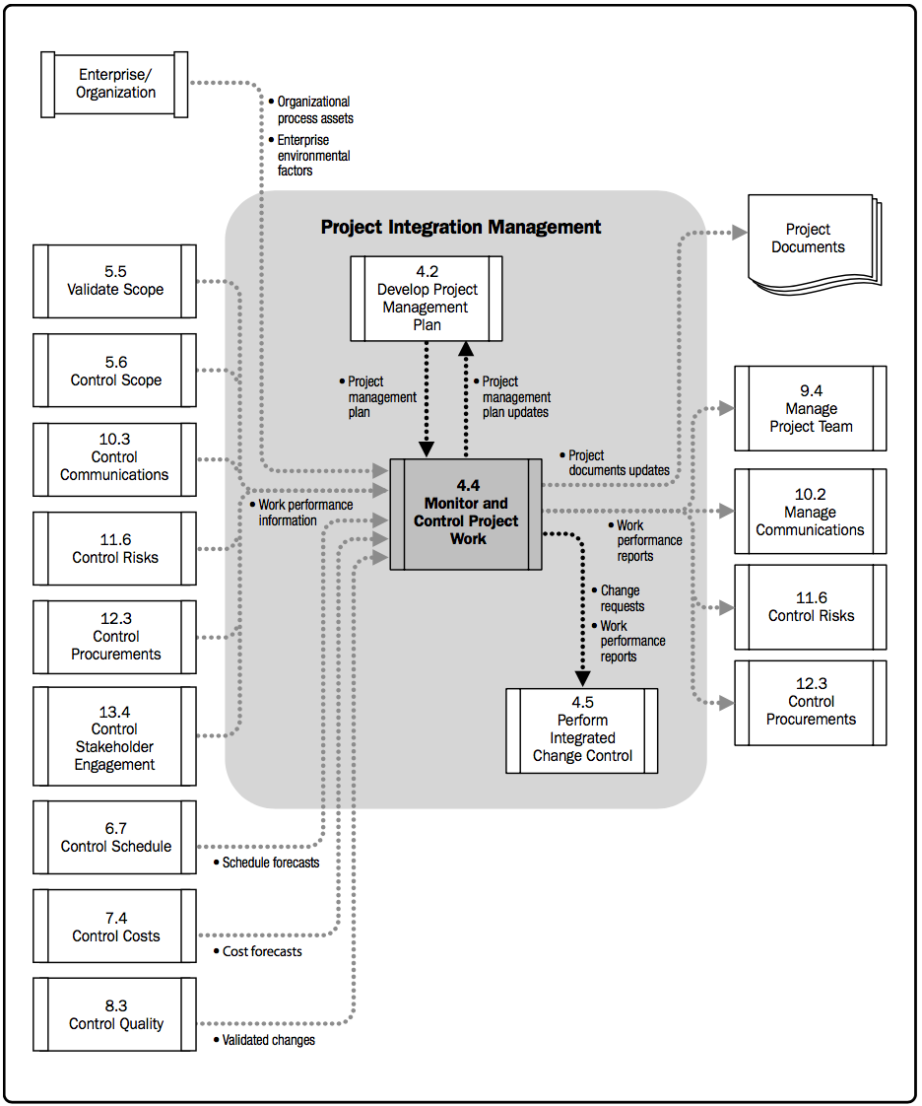
Monitor and Control Project Work Data Flow

Slide 51
Monitor and Control Project Work - Inputs and Tools
Inputs
專案管理計畫書 – 監控專案的基礎。
時程預測 -計算完工尚須的時間估計。
成本預測 – 計算完工尚須的成本估計。
已確認的變更 –矯正行動、預防行動、缺失修復。。
工作績效資訊 – 分析收集來的績效資料，並加以整合。
企業環境因素 – 公司如何運作，包括組織文化及結構，市場狀況等。
組織流程資產 – 公司在常態下如何執行專案的結果，包括公司政策及程序，歷史資料及經驗學習等。
Tools & Techniques
運用專家判斷 – 從專案外部引進專家，聽取他的建議或借重他的專業。
分析技術 – 預測專案結果的技術。
專案管理資訊系統 – 在這裡可找到時程及型態管理資訊。
會議 – 透過會議討論及解決專案相關問題。

Slide 52
Monitor and Control Project Work - Output
Outputs
變更申請 – 提出修正專案文件、交付項目、或基準的建議。
工作績效報告 – 以實體或電子方式呈現績效資訊。
專案管理計畫更新 – 執行任何變更，都要反映到專案管理計畫書。
專案文件更新 –執行任何變更，都要反映到專案文件。

Slide 53
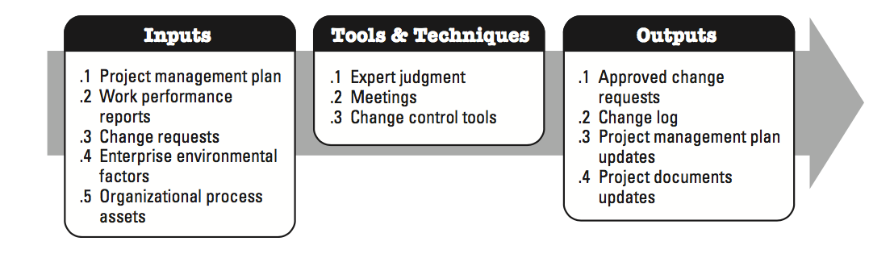
4.5 Perform Integrated Change Control
4.5 Perform Integrated change control —The process of reviewing all change requests; approving changes and managing changes to deliverables, organizational process assets, project documents, and the project management plan; and communicating their disposition.

Slide 54
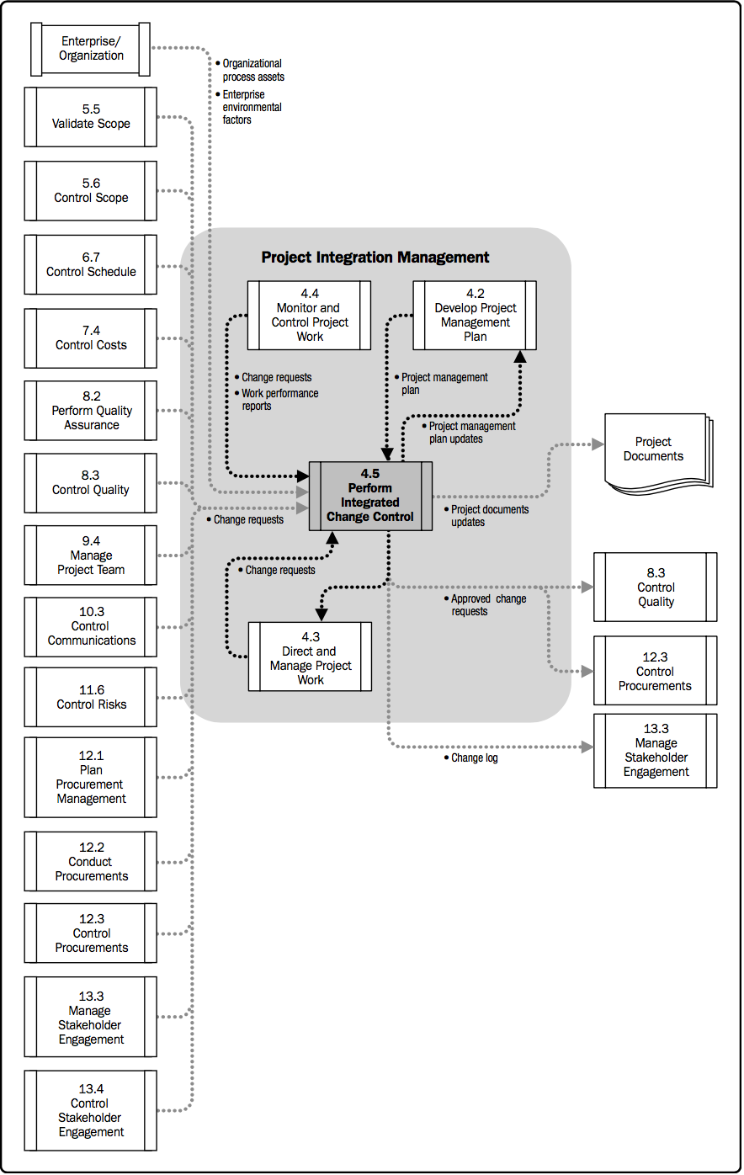
Perform Integrated Change Control Data Flow

Slide 55
Perform Integrated Change Control - Inputs and Tools
Inputs
專案管理計畫書 –監控專案的基礎。
工作績效資訊 – 分析收集來的績效資料，並加以整合。
核准的變更請求 –矯正行動、預防行動、缺失修復。
企業環境因素 – 公司如何運作，包括組織文化及結構，市場狀況等。
組織流程資產 – 公司在常態下如何執行專案的結果，包括公司政策及程序，歷史資料及經驗學習等。
Tools & Techniques
運用專家判斷 – 從專案外部引進專家，聽取他的建議或借重他的專業。
會議 – 透過會議討論及解決專案相關問題。
變更控制工具 – 用來管理及儲存變更。

Slide 56
Who can approve changes?
Changes to Project Charter | Project Sponsor who signed/approved the Project Charter. The Project Manager can provide input.
Changes to Project Baselines or any Constraints | The Change Control Board or Sponsor needs to be involved. The Project Manager can recommend options.
Changes within the Project Plan | Project Manager can make the change if the change is within the Project Manager’s authority and does not require changes to any project baselines.

Slide 57
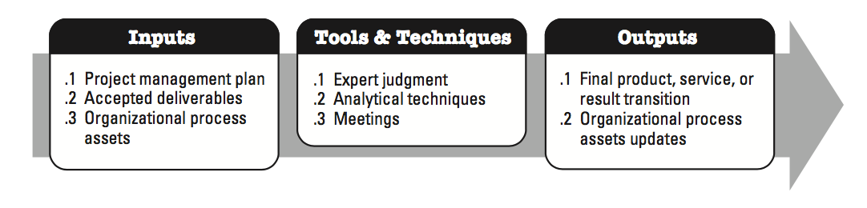
4.6 Closing Project or Phase
4.6 Close Project or Phase —The process of finalizing all activities across all of the Project Management Process Groups to formally complete the phase or project.

Slide 58
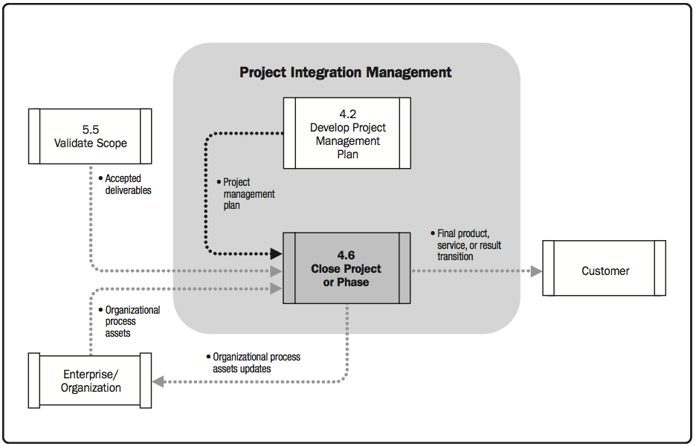
Close Project Data Flow

Slide 59
Closing Project or Phase - Inputs and Tools
Inputs
專案管理計畫書 – 監控專案的基礎。
已接受的交付標的 –專案產出的任何事物。
組織流程資產 – 公司在常態下如何執行專案的結果，包括公司政策及程序，歷史資料及經驗學習等。
Tools & Techniques
運用專家判斷 – 從專案外部引進專家，聽取他的建議或借重他的專業。
分析技術 –專案結束的技術如迴歸分析或趨勢分析。
會議 – 透過會議討論及解決專案相關問題。

Slide 60
Closing Project or Phase - Output
Outputs
最終產品、服務或結果移轉 – 移轉專案核准產出的最終產品、服務或結果。
組織流程資產更新 –包括專案檔案、專案結束文件、經驗學習或歷史資訊的更新。

Slide 61
1. Introduction 2 Organizations, constraints, and projects 3 The process framework: It all fits together 4 Project integration management: Getting the job done 5 Scope management: Doing the right stuff 6 Time management: Getting it done on time 7 Cost management: Watching the bottom line 8 Quality management: Getting it right 9 Human resource management: Getting the team together 10 Communications management: Getting the word out 11 Project risk management: Planning for the unknown 12 Procurement management: Getting some help 13 Stakeholder management: Keeping everyone engaged 14 Professional responsibility: Making good choices

Slide 62
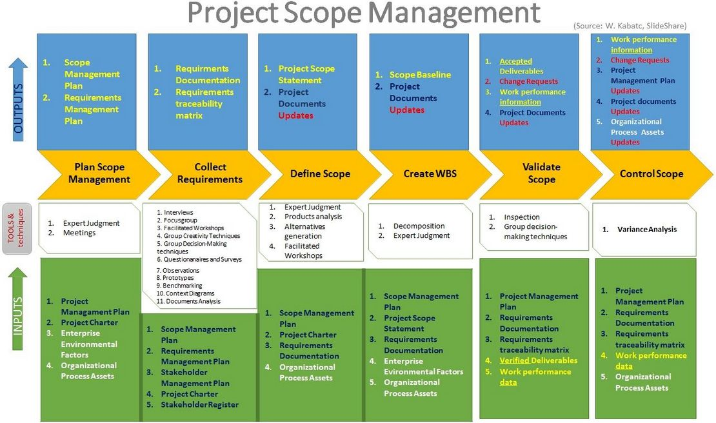

Slide 63
Chapter 5 – Project Scope Management
Project Scope Management
Processes required to ensure that the project includes all, and only, work required
Defining what “is/is not” included in the project
Project scope – work that must be done – measured against project plan
Product scope – features and functions included in the product or service – measured against requirements

Slide 64
Project Scope Management
Primarily concerned with defining and controlling what IS and IS NOT included in the project.
產品範疇 (product scope) – 產品或服務的特色與功能。根據產品需求來衡量產品範疇是否完成。
專案範疇 (project scope) – 建造產品所需要完成的工作。根據專案管理計畫來衡量專案範疇是否完成。
範疇蔓延 (scope creep) – 造成團隊額外工作的失控變更。

Slide 65
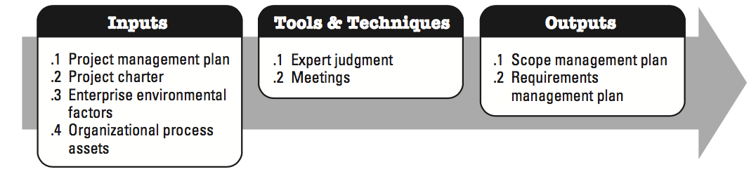
5.1 Plan Scope Management
5.1 Plan Scope Management —The process of creating a scope management plan that documents how the project scope will be defined, validated, and controlled.

Slide 66
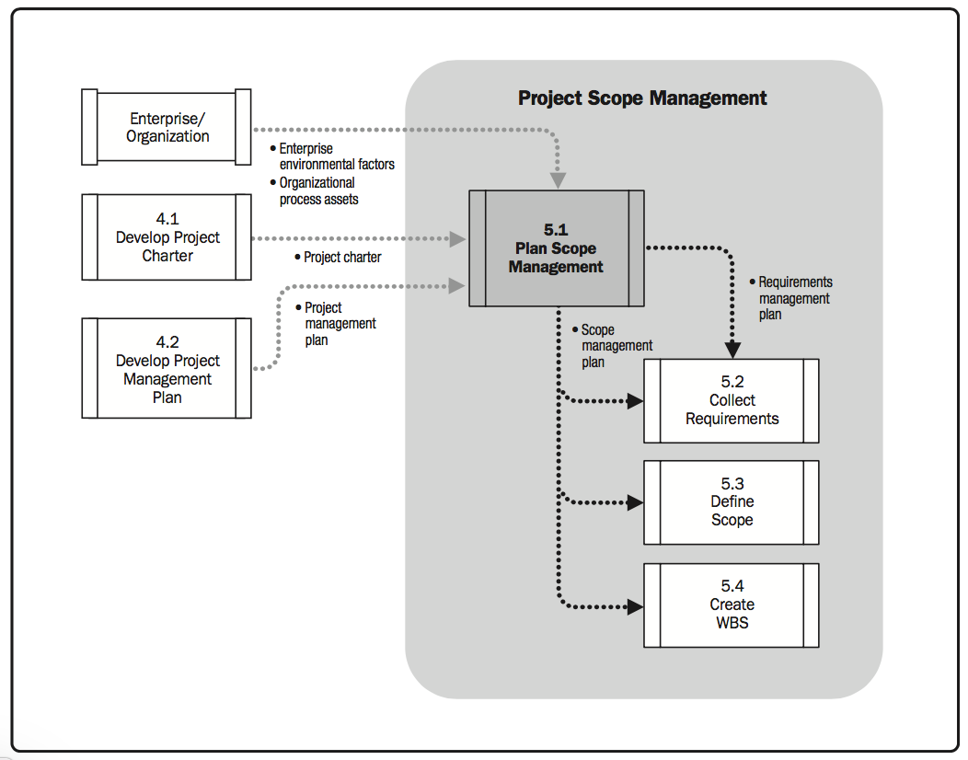
Plan Scope Management Data Flow

Slide 67
Plan Scope Management - Inputs and Tools
Inputs
專案管理計畫書 – 監控專案的基礎，提供規劃及管理專案範疇的方法。
專案核准書 – 高層次的專案說明及專案工作說明書(SOW)的產品特徵。
企業環境因素 – 公司如何運作，包括組織文化及結構，市場狀況等。
組織流程資產 – 公司在常態下如何執行專案的結果，包括公司政策及程序，歷史資料及經驗學習等。
Tools & Techniques
專家判斷 – 從專案外部引進專家，聽取他的建議或借重他的專業。
會議 – 透過會議討論及解決專案相關問題。

Slide 68
Plan Scope Management - Output
Outputs
需求管理計畫書 – 說明將如何分析、記錄及管理需求，包含：
如何規劃、追蹤及報告需求活動
如何啟動產品變更申請，如何分析其影響，如何進行追溯、追蹤及報告，以及變更核准的授權等級。
排定需求優先順序的流程
產品衡量指標及其使用理由
建立追溯矩陣
範疇管理計畫書 – 說明將如何定義、發展、監督、控制及驗證專案範疇，包含：
發展詳細專案範疇說明書的流程。
建立、維護、核准工作分解結構(WBS)的流程。
專案交付標的正式驗收的流程。
專案範疇說明書之變更申請的流程。

Slide 69
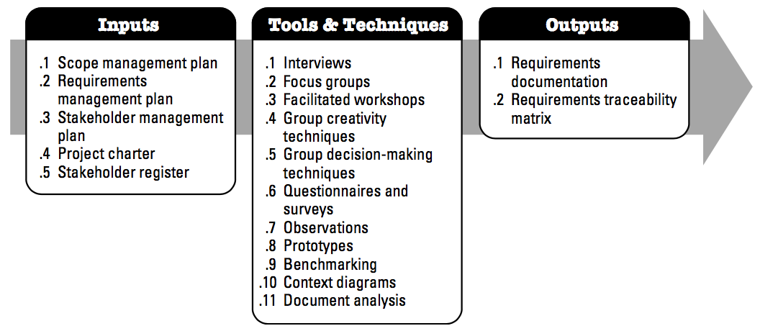
5.2 Collect Requirements
5.2 Collect Requirements —The process of determining, documenting, and managing stakeholder needs and requirements to meet project objectives.

Slide 70
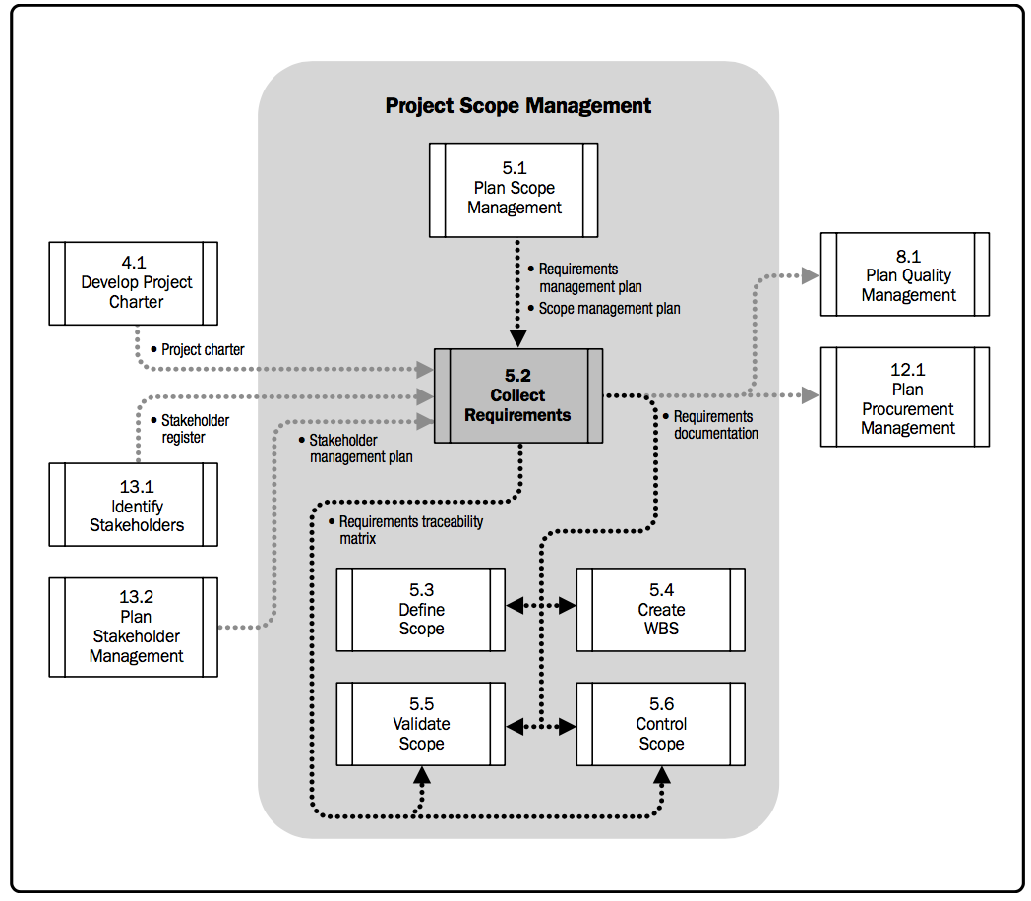
Collect Requirements Data Flow

Slide 71
Collect Requirements - Inputs
Inputs
範疇管理計畫書 – 專案團隊需要蒐集哪些種類的需求。
需求管理計畫書 – 需求如何被收集。
利害關係人管理計畫書 – 說明專案所有的利害關係人需要什麼，以及如何跟他們溝通。
專案核准書 –高層次的專案說明及專案工作說明書(SOW)的產品特徵。
利害關係人登記簿–跟利害關係人登記簿裡頭所有的利害關係人共同找出專案的需求。

Slide 72
Collect Requirements – Tools & Techniques
訪談 (Interviews)– 與利害關係人正式或非正式的直接交談來獲取資訊，有助於辨識及定義產品交付標的的特性與功能。
焦點小組 (Focus Groups) –召集利害關係人及領域專家，由主持人引導，進行互動式討論其對產品、服務或結果的期望與態度。
促進研討會 (Facilitated Workshops) – 將主要利害關係人集中討論來定義產品需求，並定義跨功能需求及協調利害關係人差異。
群體創新技術 (Group Creativity Techniques)
腦力激盪(Brainstorming) - 一種用來產生及蒐集有關專案與產品需求多種想法的技術。不含投票或排序，但常與其他技術一起使用。
標稱集體技術(Nominal group technique) - 經由投票流程來強化腦力激盪的結果，找出最可行的想法，作為下一階段腦力激盪或優先排序之用。
心智圖法(Idea/mind mapping) - 將腦力激盪所獲得的想法整合成單一圖表，反應想法間的共同性與差異性，並激發新的想法。
親和圖(Affinity diagram) - 對大量意見進行分類的技術，以便審查和分析。此法為 Kawakita Jiro 所提出﹐又稱「KJ 分析」。
多目標決策分析(Multicriteria decision analysis) - 經由決策矩陣提供有系統的分析方法，建立風險程度、不確定性及估價等目標，並對多種想法進行評估及排序。

Slide 73
Collect Requirements – Tools & Techniques
群體決策技術 (Group Decision-Making Techniques) – 當利害關係人意見彼此衝突時，有4種決策技術可供使用：
一致性(Unanimity) - 全部都同意。
過半數(Majority) - 超過50%人員同意。(決策人數為奇數)。
最高票(Plurality) - 最多票同意即可，就算未過半數人支持。常用於選擇方案多於2種。
獨裁式(Dictatorship) - 只由一個人決定。
問卷與調查 (Questionnaires and Surveys) – 利用一系列設計過的書面問題，向眾多受訪者快速蒐收集資訊。
觀察 (Observations) – 觀察使用者的實際使用狀況，以便發掘隱藏的需求。
原型 (Prototypes) - 提供產品的工作模型，以便獲得需求的早期回饋。故事板(Storyboarding)：通過一系列的圖案或插圖來顯示順序或導航。
標竿學習 (Benchmarking) –比較現有的程序和實務，與其他組織的程序和實務，提供改善的最佳想法。
系統關聯圖 (Context Diagrams) - 以視覺化的方式描繪產品範疇，顯示營運系統(流程、設備、電腦系統等)及營運系統與人或其他系統(角色)間的互動。
文件分析 (Document Analysis) – 透過閱讀產品的既有文件來收集需求。

Slide 74
Collect Requirements - Output
需求文件 (Requirements Documentation) – 需求必須明確(可衡量及測試)、可追蹤、完整、一致，並為主要利害關係人所接受，才能作為基準。包含：
營運需求
利害關係人需求。
解決方案需求
專案需求
需求追朔矩陣 (Requirements Traceability Matrix) – 連結產品需求從其來源至滿足需求之交付標的的一種表格。
營運需要、機會、目的及目標
專案目標
專案範疇/工作分解結構(WBS)交付標的
產品設計
產品開發
測試的策略及環境
由高層次需求至細部需求

Slide 75
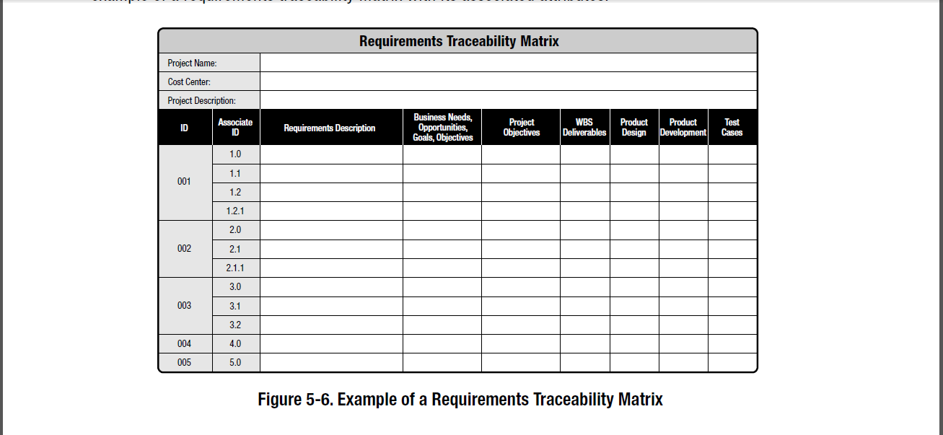
Requirements Traceability Matrix Example

Slide 76
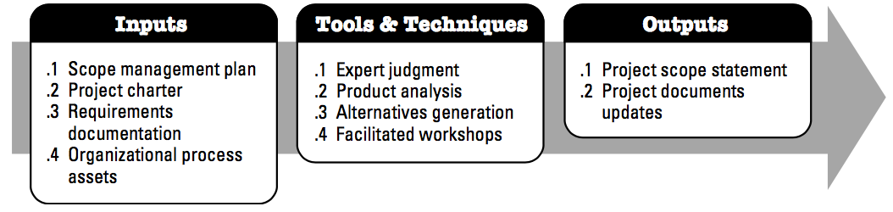
5.3 Define Scope
5.3 Define Scope —The process of developing a detailed description of the project and product.

Slide 77
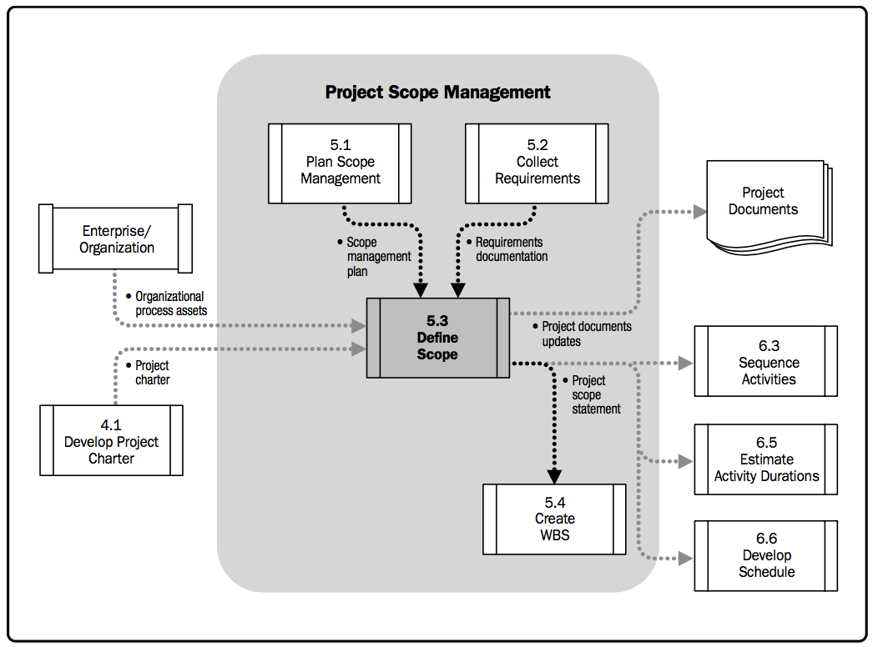
Define Scope Data Flow

Slide 78
Collect Requirements – Inputs & Tools
Inputs
範疇管理計畫書 – 規劃如何收集範疇資訊，以及在專案過程中監控範疇所需要做的一切工作。
專案核准書 –高層次的專案說明及專案工作說明書(SOW)的產品特徵。
需求文件 – 專案收集的需求。
組織流程資產 – 公司在常態下如何執行專案的結果，包括公司政策及程序、範本和表單、歷史資料及經驗學習等。
Tools and Techniques
專家判斷 (Expert Judgment)–從專案外部引進專家，聽取他的建議或借重他的專業。
產品分析 (Product analysis) –將高層次的產品說明轉變為有形的交付標的。
促進研討會 (Facilitated Workshops) – 將主要利害關係人集中討論來定義產品需求，並定義跨功能需求及協調利害關係人差異。
替代方案生成 (Alternatives Identification) ) – 尋找更好的方式來完成工作，而且可能改變原來的規劃。

Slide 79
Collect Requirements - Output
專案範疇說明書– 描述專案範疇、交付標的、假設條件和限制因素。 代表專案利害關係人就專案範疇達成共識 提供評估變更申請或額外工作是否超過專案界限的基準。說明書包含：
產品範疇說明
專案驗收準則
專案交付標的
專案排除事項
專案限制
專案假設
專案文件更新 – 可能需要更新的文件如下：
利害關係人登錄表
需求文件
需求追溯矩陣

Slide 80
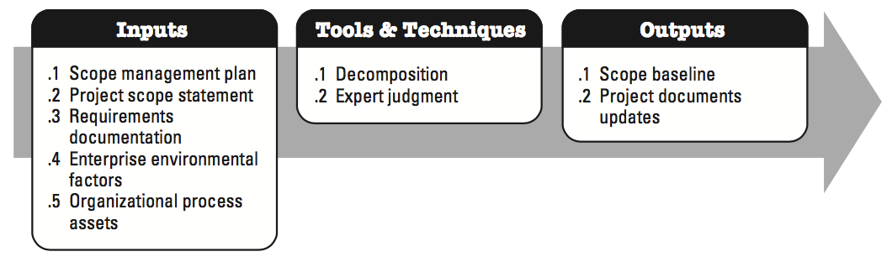
5.4 Create WBS
5.4 Create WBS —The process of subdividing project deliverables and project work into smaller, more manageable components.

Slide 81
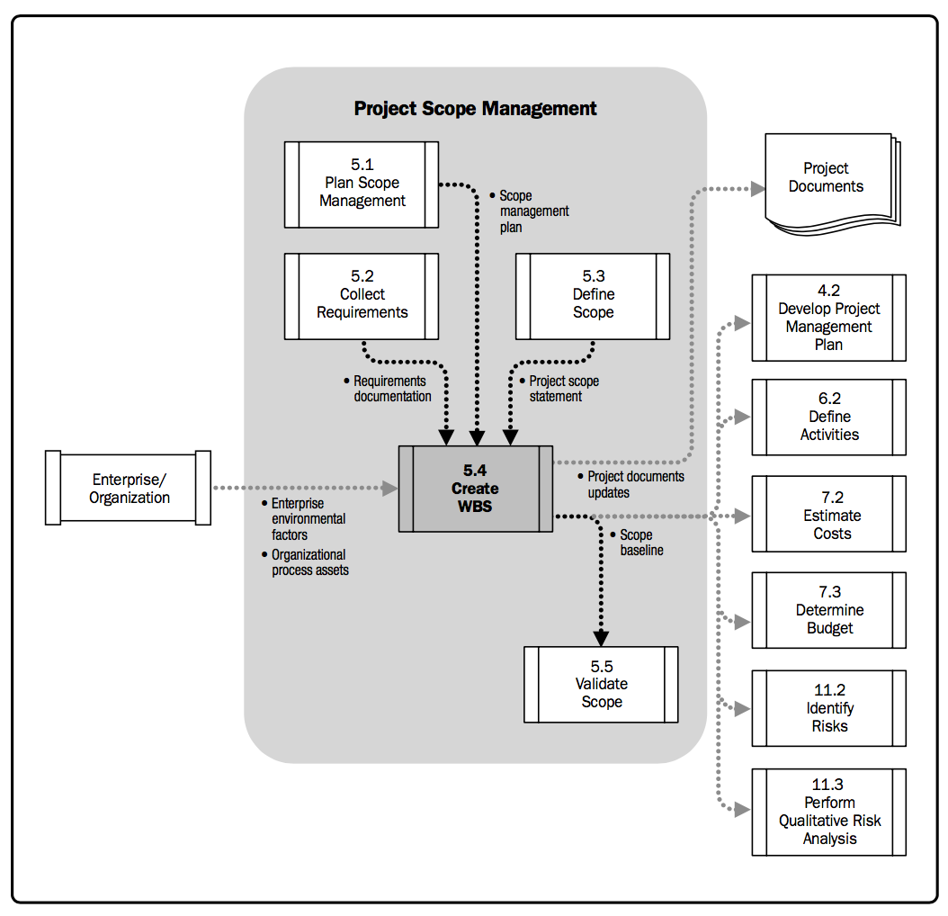
Create WBS Data Flow

Slide 82
Create WBS – Inputs & Tools
Inputs
範疇管理計畫書 – 規劃如何收集範疇資訊，以及在專案過程中監控範疇所需要做的一切工作。
專案範疇說明書 –描述專案範疇、交付標的、假設條件和限制因素。
需求文件 – 專案收集的需求。
企業環境因素 – 公司如何運作，包括組織文化及結構，市場狀況等。
組織流程資產 – 公司在常態下如何執行專案的結果，包括公司政策及程序、範本和表單、歷史資料及經驗學習等。
Tools and Techniques
產品分析 (decomposition) –將高層次的產品說明轉變為有形的交付標的。
專家判斷 (Expert Judgment)–從專案外部引進專家，聽取他的建議或借重他的專業。

Slide 83
Create WBS - Output
範疇基準 – 為專案管理計畫的組成元素，只有通過正式的變更控制程序才能進行變更。包含：
專案範疇說明書(Project scope statement) - 說明專案範疇、主要交付標的、假設事項及限制條件。
工作分解結構(Work Breakdown Structure，WBS)
工作分解結構說明表(WBS dictionary) - 針對每個WBS組件，詳細說明交付標的、活動及時程資訊的文件。
專案文件更新 – 更新需求文件。

Slide 84
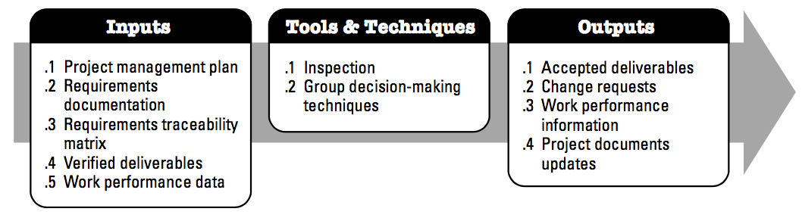
5.5 Validate Scope
5.5 Validate Scope —The process of formalizing acceptance of the completed project deliverables.

Slide 85
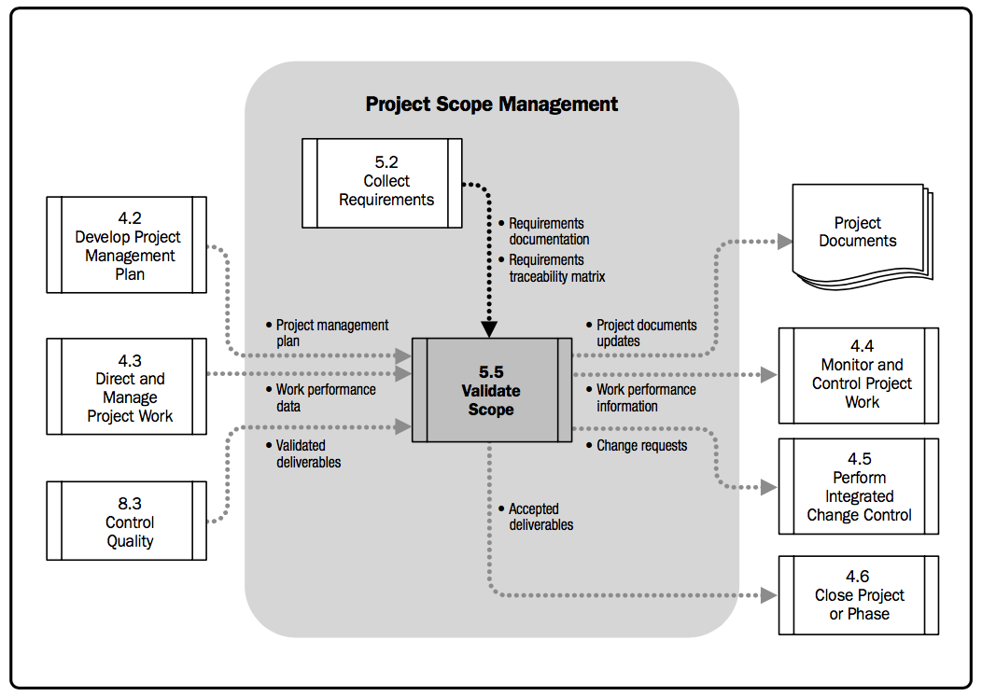
Validate Scope Data Flow

Slide 86
Validate Scope – Inputs & Tools
Inputs
專案管理計畫書 – 提供範疇管理計畫書及範疇基準。
需求文件 – 專案收集的需求。
需求追溯矩陣 - 需求及其來源的連結。
已驗證之交付標的 – 已完成並經「控制品質」流程檢查為正確之交付標的。
工作績效資料 – 專案團隊的執行成效。
Tools and Techniques
檢驗 (Inspection) – 包含測量(measuring)，檢測(examining)，確認(validating)，判斷工作及交付標的是否符合需求及驗收準則。
群體決策技術 (Group Decision-Making Techniques) – 決定交付標的是否可接受：
一致性(Unanimity) - 全部都同意。
過半數(Majority) - 超過50%人員同意。(決策人數為奇數)。
最高票(Plurality) - 最多票同意即可，就算未過半數人支持。常用於選擇方案多於2種。
獨裁式(Dictatorship) - 只由一個人決定。

Slide 87
Validate Scope - Output
已接受之交付標的 – 符合驗收準則的交付標。
變更申請 –可包含預防行動、矯正措施、缺點改正、改善申請。
工作績效資訊 – 專案進度資訊，記錄資訊並與利害關係人溝通。
專案文件更新 – 定義產品或報告現況的任何文件。

Slide 88
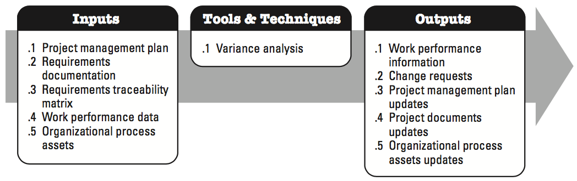
5.6 Control Scope
5.6 Control Scope —The process of monitoring the status of the project and product scope and managing changes to the scope baseline.

Slide 89
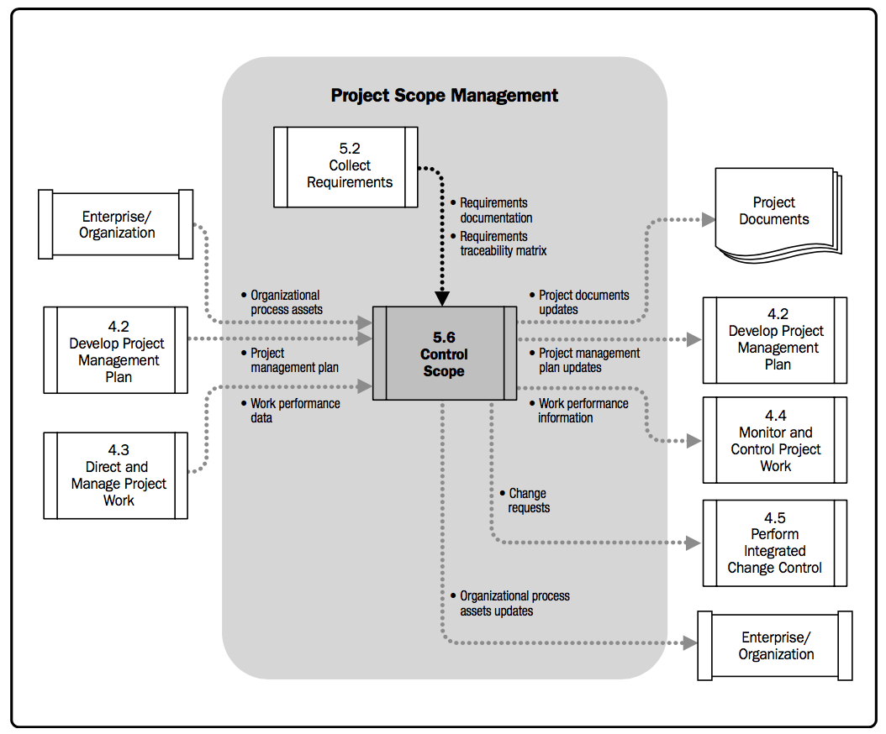
Control Scope Data Flow

Slide 90
變更剖析
變更時需要的
建立變更請求
讓變更被核准
建立新的基準線
進行差異分析
重新規劃工作

Slide 91
Control Scope– Inputs & Tools
Inputs
專案管理計畫書 – 提供範疇管理計畫書、範疇基準、變更管理計畫書、構型管理計畫書及需求管理計畫書。
需求文件 – 核准的專案或產品範疇產生變異。
需求追溯矩陣 - 變更或相對於範疇基準的變異，會對專案目標造成影響 。
工作績效資料– 專案團隊的執行成效。
組織流程資產 – 公司在常態下如何執行專案的結果，包括公司政策及程序、範本和表單、歷史資料及經驗學習等。
Tools and Techniques
變異分析 (Variance Analysis) – 利用專案績效衡量結果與範疇基準比對，確定變異的原因及程度，並決定是否需要採取矯正措施或預防行動。

Slide 92
Control Scope - Output
工作績效資訊 – 專案進度資訊。
變更申請 – 可包含預防行動、矯正措施、缺點改正、改善申請。
專案管理計畫更新 – 更新範疇基準及其他基準（如成本或時程）。
專案文件更新 – 更新需求文件及需求追溯矩陣
組織流程資產更新 – 更新變異產生的原因、選取的矯正措施及其理由、專案範疇控制的經驗學習。

Slide 93
1. Introduction 2 Organizations, constraints, and projects 3 The process framework: It all fits together 4 Project integration management: Getting the job done 5 Scope management: Doing the right stuff 6 Time management: Getting it done on time 7 Cost management: Watching the bottom line 8 Quality management: Getting it right 9 Human resource management: Getting the team together 10 Communications management: Getting the word out 11 Project risk management: Planning for the unknown 12 Procurement management: Getting some help 13 Stakeholder management: Keeping everyone engaged 14 Professional responsibility: Making good choices

Slide 94
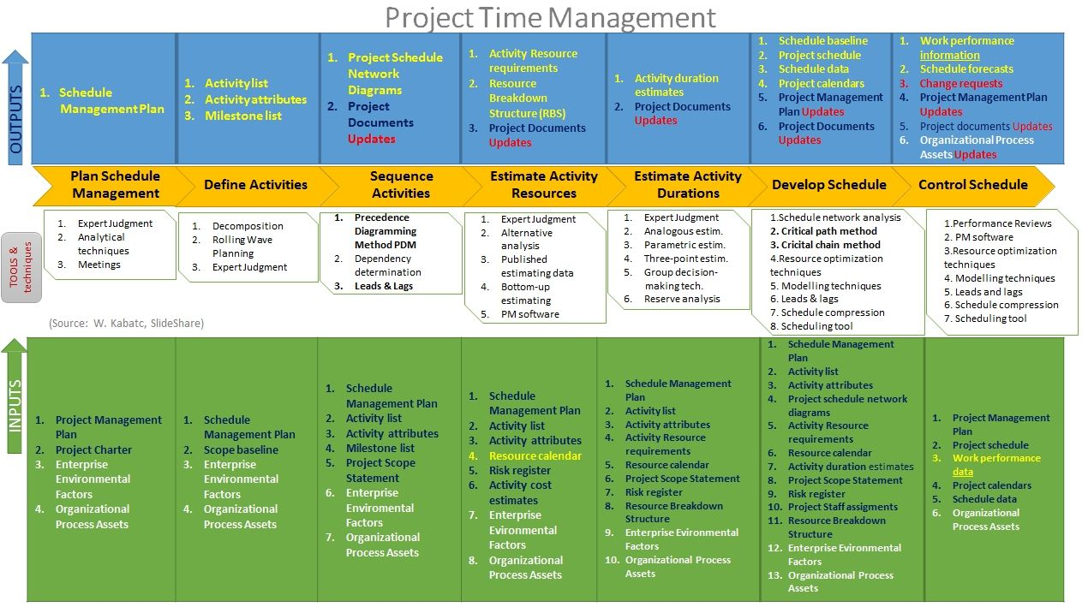

Slide 95
Chapter 6 – Project Time Management
Project Time Management
Processes required to ensure timely completion of the project
No consensus concerning differences between activities and tasks
Activities seen as composed of tasks –most common usage
Other disciplines have tasks composed of activities

Slide 96
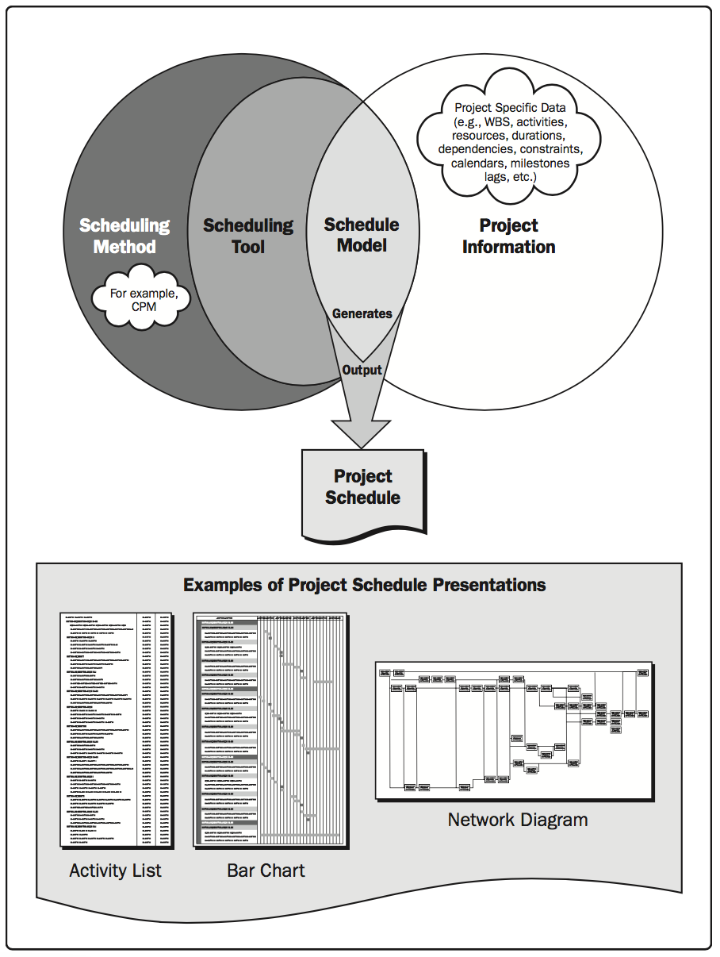
Schedule Overview

Slide 97
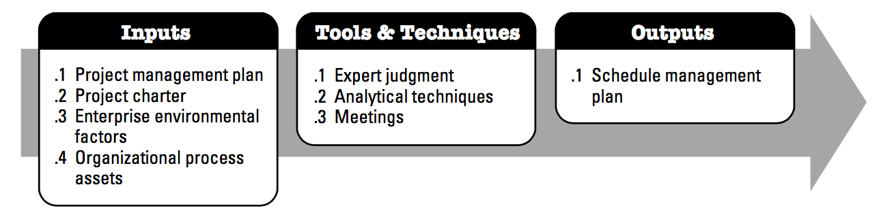
6.1 Plan Schedule Management
6.1 Plan Schedule Management —The process of establishing the policies, procedures, and documentation for planning, developing, managing, executing, and controlling the project schedule.

Slide 98
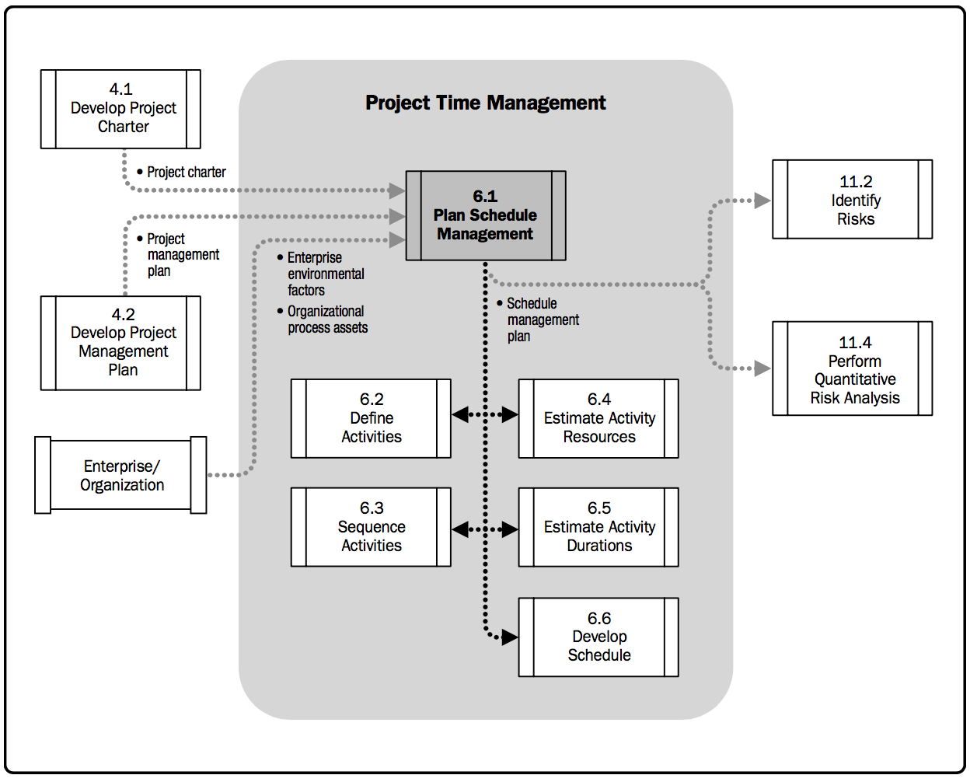
Plan Schedule Management Data Flow

Slide 99
Plan Schedule Management – Inputs & Tools
Inputs
專案管理計畫書 – 提供範疇管理計畫書、範疇基準、變更管理計畫書、構型管理計畫書及需求管理計畫書。
專案核准書 –高層次的專案說明及專案工作說明書(SOW)的產品特徵。
企業環境因素 – 公司如何運作，包括組織文化及結構，市場狀況等。
組織流程資產 – 公司在常態下如何執行專案的結果，包括公司政策及程序、範本和表單、歷史資料及經驗學習等。
Tools and Techniques
分析技術 – 利用這項工具弄清楚用什麼方法來估計、排程、以及隨專案進展而修正路線。
專家判斷 – 從專案外部引進專家，聽取他的建議或借重他的專業。
會議 – 透過會議討論及解決專案相關問題。

Slide 100
Plan Schedule Management - Output
時程管理計畫書 – 描述工作估計、追蹤進展及報告進度的方式。
時程管理計畫書樣板
1. INTRODUCTION
1.1. PURPOSE OF THE SCHEDULE MANAGEMENT PLAN
2. PROJECT SCHEDULE
2.1. POTENTIAL CAUSES OF SCHEDULE SLIPPAGES
3. PROJECT CONTROL PROCEDURES
3.1. IDENTIFICATION OF SCHEDULE PROBLEMS
3.2. RESOLUTION OF SCHEDULE PROBLEMS
3.3. APPLYING CONTINGENCY

Slide 101
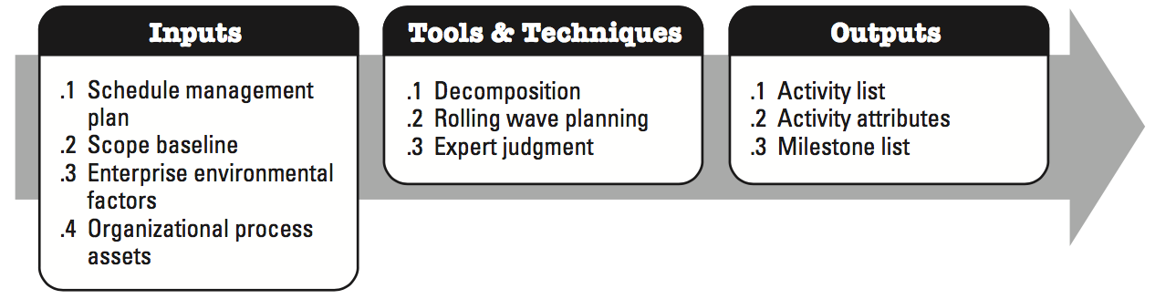
6.2 Define Activities
6.2 Define Activities —The process of identifying and documenting the specific actions to be performed to produce the project deliverables.

Slide 102
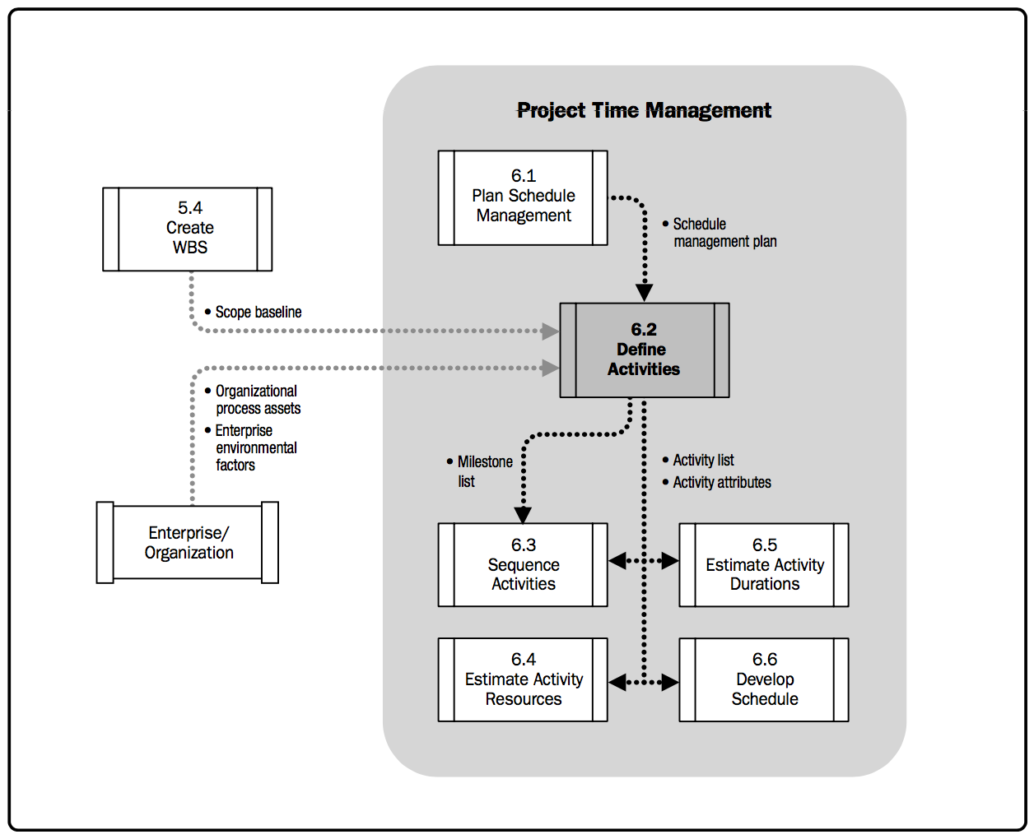
Define Activities Data Flow

Slide 103
Define Activities – Inputs & Tools
Inputs
時程管理計畫書 – 描述工作估計、追蹤進展及報告進度的方式。
範疇基準線 – 定義專案產出物。
企業環境因素 – 公司如何運作，包括組織文化及結構，市場狀況等。
組織流程資產 – 公司在常態下如何執行專案的結果，包括公司政策及程序、範本和表單、歷史資料及經驗學習等。
Tools and Techniques
分解 (Decomposition) – 在範疇管理諸程序中所定義的工作分項，進一步分解成能被估計的活動。
專家判斷(Expert Judgment) – 從專案外部引進專家，聽取他的建議或借重他的專業。
滾動式規劃 (Rolling Wave Planning) – 僅就需要規劃的活動進行分解，因為這些活動會先出現，並且很快就要到來，將其他活動依里程碑的層次做規劃，直到他們變得比較靠近要執行的時間點。

Slide 104
Define Activities - Output
活動清單 – 專案所有需要做的事情清單。
活動屬性 – 描述每一項活動，任何前置活動、後繼活動或限制條件，都應該列在這些屬性裡，伴隨著規劃所需資源或時間有關的敘述和其他資訊。
里程碑清單 – 專案所有的重要檢查點都被記錄為里程碑，里程碑清單必須讓每個人知道何者是必要的，何者不是。

Slide 105
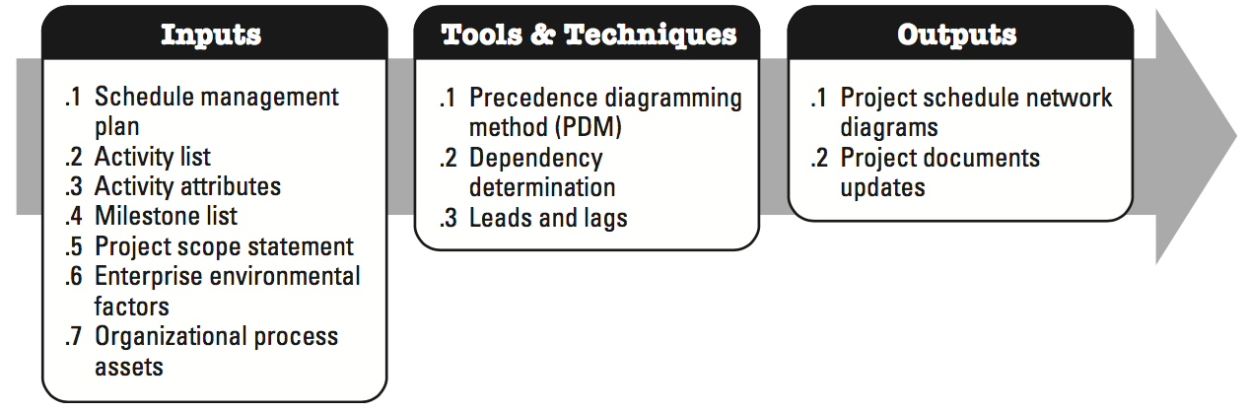
6.3 Sequence Activities
6.3 Sequence Activities —The process of identifying and documenting relationships among the project activities.

Slide 106
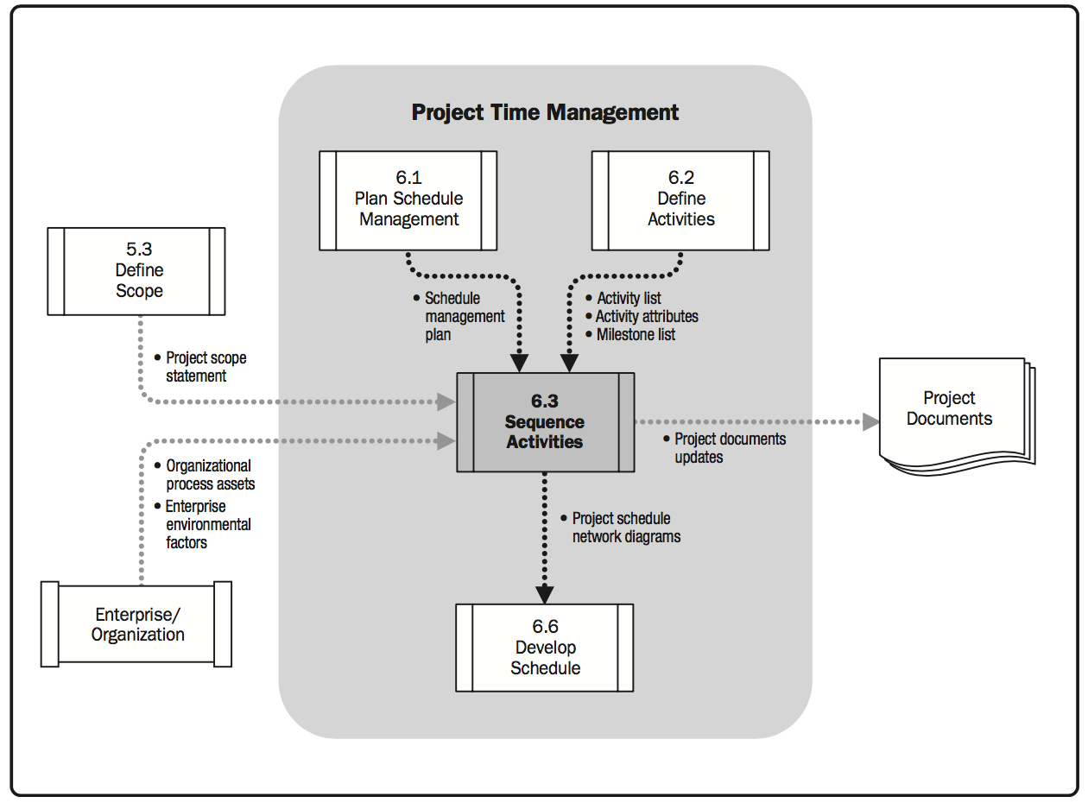
Sequence Activities Data Flow

Slide 107
Sequence Activities – Inputs
Inputs
時程管理計畫書 –描述排定工作的任何方法或工具。
活動清單 – 專案所有需要做的事情清單。
活動屬性 – 描述每一項活動，任何前置活動、後繼活動或限制條件，都應該列在這些屬性裡。
里程碑清單 – 專案所有的重要檢查點。
專案範疇聲明書 – 確認執行工作所需的一切活動。
企業環境因素 – 組織文化及結構，市場狀況等。
組織流程資產 – 公司政策及程序、範本和表單、歷史資料及經驗學習等。

Slide 108
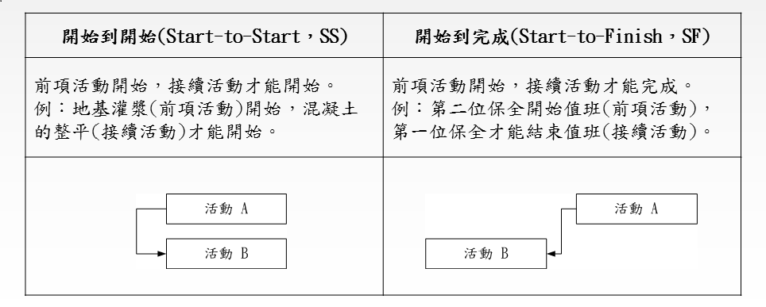
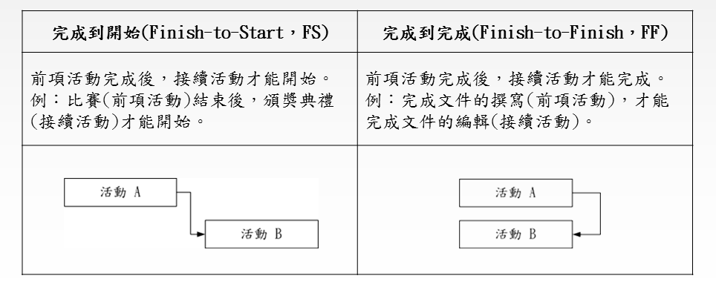
Sequence Activities –Tools and Techniques
順序圖示法 (Precedence diagramming Method, PDM) – 以節點(Node)代表活動，以箭頭代表依存關係。包括四種相依關係：

Slide 109
Sequence Activities –Tools and Techniques
相依關係判定 (Dependency Determination) – 可分強制或刻意，內部或外部。
強制相依關係(Mandatory dependencies)
因法律或合約要求，或工作特有的性質必須使用。有時稱為硬邏輯(hard logic)或硬相依關係(hard dependencies)。
刻意相依關係(Discretionary dependencies)
有時稱為偏好邏輯(preferred logic)、優先邏輯(preferential logic)或軟邏輯(soft logic)。基於特定應用領域的最佳實務來使用。排序活動時應註明哪些是刻意相依關係。
外部相依關係(External dependencies)
專案活動與非專案活動間的相依關係，不在專案團隊的控制範圍內。在排序活動中，應註明哪些是外部相依關係。
內部相依關係(Internal dependencies)
專案活動間的關係，通常在專案團隊的控制之中。

Slide 110

Sequence Activities –Tools and Techniques
提前與延後 (Leads and Lags)

Slide 111
Sequence Activities - Output
專案時程網圖 – 在此，釐清所有任務如何根據其依存關係組織在一起，並且判斷通過專案的要徑。
專案文件更新– 排序好活動後，可能需要更新其他程序所建立的文件，如活動清單、活動屬性、風險登記簿。

Slide 112

6.4 Estimate Activity Resources
6.4 Estimate Activity Resources —The process of estimating the type and quantities of material, human resources, equipment, or supplies required to perform each activity.

Slide 113

Estimate Activity Resources Data Flow

Slide 114
Estimate Activity Resources – Inputs
Inputs
時程管理計畫書 – 描述排定工作的任何方法或工具。
活動清單 – 專案所有需要做的事情清單。
活動屬性 – 描述每一項活動，任何前置活動、後繼活動或限制條件，都應該列在這些屬性裡。
資源行事曆 – 專案可使用的資源及何時可使用。
風險登錄表 – 提供資源的風險。
活動成本估計值 –資源的成本可影響資源的選擇。
企業環境因素 –資源地點、可用性及技能。
組織流程資產 – 公司政策及程序、範本和表單、歷史資料及經驗學習等。

Slide 115
Estimate Activity Resources – Tools & Techniques
Tools and Techniques
專家判斷(Expert Judgment) – 從專案外部引進專家，聽取他的建議或借重他的專業。
備選方案分析 (Alternatives Analysis) – 對於資源指派考慮不同的選項。
已發行之估算資料 (Published Estimating Data) – 其他專案收集與分析的結果。
由下往上估算 (Bottom-up Estimating) – 估算專案期程或成本的方法，透過由下而上，將工作分解結構(WBS)組成的估算逐層匯總，進而得到整個專案的估算。
專案管理軟體 (Project Management Software) – 協助確定資源分解結構、可用性、費率及資源行事曆，有助於資源使用的最佳化。

Slide 116
Estimate Activity Resources - Output
活動資源需求 – 確定工作包中每個活動所需的資源類型及數量，活動資源需求文件中，應說明每種資源的估算依據及假設事項。
資源分解結構 – 資源依類別及類型的層級展示。有助於組織、報告專案的時程資料及資源使用情況。
專案文件更新– 估算好活動資源後，可能需要更新其他程序所建立的文件，如活動清單、活動屬性、資源行事曆。

Slide 117

6.5 Estimate Activity Durations
6.5 Estimate Activity Durations —The process of estimating the number of work periods needed to complete individual activities with estimated resources.

Slide 118

Estimate Activity Durations Data Flow

Slide 119
Estimate Activity Durations – Inputs
Inputs
時程管理計畫書 –描述排定工作的任何方法或工具。
活動清單 – 專案所有需要做的事情清單。
活動屬性 – 描述每一項活動，任何前置活動、後繼活動或限制條件，都應該列在這些屬性裡。
活動資源需求 – 確定工作包中每個活動所需的資源類型及數量，活動資源需求文件中，應說明每種資源的估算依據及假設事項。
資源行事曆 – 專案可使用的資源及何時可使用。
專案範疇聲明書 – 為每個活動列出限制與假設。
風險登錄表 – 提供資源的風險。
資源分解結構 – 資源依類別及類型的層級展示。有助於組織、報告專案的時程資料及資源使用情況。
企業環境因素 –組織文化及結構，市場狀況等。
組織流程資產 –公司政策及程序、範本和表單、歷史資料及經驗學習等。

Slide 120
Estimate Activity Durations – Tools & Techniques
Tools and Techniques
專家判斷(Expert Judgment) – 從專案外部引進專家，聽取他的建議或借重他的專業。
類比估算法 (Analogous Estimating) – 利用類似活動或專案的歷史資料，來估算當前活動或專案的期程或成本的技術。
集體決策技術 (Group Decision-Making Techniques) – 讓團隊成員參與估算，提高準確度及責任感。
風險準備分析 (Reserve Analysis) – 增加額外的時間到時程表中，將額外風險考慮進來。

Slide 121
Estimate Activity Durations – Tools & Techniques
Tools and Techniques
參數估算法 (Parametric Estimating) – 將專案資料送進計算估計值的公式，來進行活動成本、預算及期程的估算，這些公式是根據過去專案的歷史資訊與其他變數的統計關係而建立的。
三點估算法 (Three-Point Estimating) – 考慮不確定性與風險，提高活動期程估計值 (cE)的準確度，依據3個估算值：最可能值(Most likely, cM) ，樂觀值(Optimistic, cO) 及悲觀值(Pessimistic, cP)
計劃評核術(Program Evaluation Review Technique, PERT)分析
cE = (cO + 4cM + cP) / 6
三角分佈(Triangular Distribution)
cE= (cO + cM + cP) / 3

Slide 122
Estimate Activity Durations - Output
活動期程估計值 (Activity Duration Estimates) – 對完成某活動所需的工期的定量評估。
專案文件更新 – 估算好活動資源後，可能需要更新其他程序所建立的文件，如活動屬性、估算活動期程的假設及估算依據。

Slide 123

6.6 Develop Schedule
6.6 Develop Schedule —The process of analyzing activity sequences, durations, resource requirements, and schedule constraints to create the project schedule model.

Slide 124

Develop Schedule Data Flow

Slide 125
Develop Schedule – Inputs
Inputs
時程管理計畫書 – 描述排定工作的任何方法或工具。
活動清單 – 專案所有需要做的事情清單。
活動屬性 – 每一項活動的前置活動、後繼活動或限制條件。
專案時程網圖 – 前項活動與接續活動的邏輯關係。
活動資源需求 – 每個活動所需的資源類型及數量。
資源行事曆 – 專案可使用的資源及何時可使用。
活動期程估計值 – 專案活動所需的工期的定量評估。
專案範疇聲明書 – 對完成某活動所需的工期的定量評估。為每個活動列出限制與假設。
風險登錄表 – 提供資源的風險。
專案人力分派 – 每個活動分派到的人員。
資源分解結構 – 資源依類別及類型的層級展示。有助於組織、報告專案的時程資料及資源使用情況。
企業環境因素 – 組織文化及結構、市場狀況等。
組織流程資產 – 公司政策及程序、範本和表單、歷史資料及經驗學習等。

Slide 126
Develop Schedule – Tools & Techniques
Tools and Techniques
時程網圖分析 (Schedule Network Analysis) – 網路路徑可能含有路徑匯流(path convergence)或路徑分流(path divergence)點，可用於時程壓縮分析或其他分析。
要徑法 (Critical Path Method, CPM) – 不考慮任何資源限制，利用時程網路前推(forward pass)與後推(backward pass)分析，計算出所有活動的下列日期: 最早開始日期(Early Start, ES), 最早完工日期(Early Finish, EF), 最晚開始日期(Late Start, LS), 最晚完工日期(Late Finish, LF)。
建模技術 (Modeling Techniques)
假設情境分析(What-If Scenario Analysis)： 對各種情境進行評估，預測它們對專案目標積極或消極的影響。
模擬(Simulation)：使用電腦為不確定性塑造模型，如蒙地卡羅分析(Monte Carlo Analysis)。

Slide 127

Develop Schedule – Tools & Techniques
Tools and Techniques
關鍵鏈法 (Critical Chain Method, CCM) – 在專案時程路徑上設置緩衝，以因應資源限制及專案不確定性。考慮要徑上的資源配置、資源優化、資源平衡及活動期程不確定性，並導入緩衝和緩衝管理的概念。

Slide 128

Develop Schedule – Tools & Techniques
資源優化技術 (Resource Optimization Techniques)
資源撫平(Resource leveling)： 依資源限制對開始日期和結束日期進行調整，使資源需求與資源供給取得平衡，但會導致要徑改變(延長)。

Slide 129

Develop Schedule – Tools & Techniques
Tools and Techniques
資源優化技術 (Resource Optimization Techniques)
資源撫平(Resource Smoothing)：考慮資源的運用量，在專案工期內儘量讓每天（週）的資源數量平均。但因專案生命週期之特性，幾乎是不可能的。故真正的資源撫平的作法是分成數階段撫平，重要的原則是避免跳躍頻繁，忽多忽少。

Slide 130
Develop Schedule – Tools & Techniques
Tools and Techniques
提前與延後 (Leads and Lags)
提前：在條件許可下，提早開始接續活動。
延後：在前項及接續活動間，增加不需工作或資源的時間。
排程工具 (Scheduling Tool) - 將活動清單、時程網圖、資源需求及活動期程投入時程模型，經由時程網圖分析技術，產出開始、結束日期，有助於加快排程的流程。
時程壓縮 (Schedule Compression) – 在不縮減專案範疇的前提下，縮短專案時程
趕工(Crashing)：經由增加資源，以最小的成本增加來壓縮時程。但可能導致風險及成本的增加。
快速跟進(Fast tracking)：將正常情況下依序進行的活動或階段，更改為部分平行執行。但可能導致重工(rework)及風險增加。

Slide 131

Critical Path Method, CPM – Network Diagram

Slide 132

Critical Path Method, CPM

Slide 133

Critical Path Method, CPM

Slide 134
Critical Path Method, CPM

Slide 135

Critical Path Method, CPM

Slide 136
Develop Schedule - Output
時程基準 (Schedule Baseline) – 建立基準線，好讓實際的進度可以跟計畫相比較。
專案時程 (Project Schedule) – 活動間的聯結，計畫開始、結束日期，期程，里程碑，所需資源。
時程資料 (Schedule Data) – 專案分析時程表所需的資訊，包括替代的時程表、明確的資源需求、里程碑圖表、網路圖、長條圖、以及與時程表相關的其他資料及統計數據。
專案行事曆 (Project Calendars) – 記錄團隊成員何時休假或無法參與你的專案工作。
專案管理計畫書更新 (Project Management Plan Updates) – 更新時程基準和時程管理計畫書。
專案文件更新 (Project Documents Updates) – 建立時程時，可能需要更新行事曆、資源需求、活動屬性、甚至風險登記簿等等。

Slide 137

6.7 Control Schedule
6.7 Control Schedule —The process of monitoring the status of project activities to update project progress and manage changes to the schedule baseline to achieve the plan.

Slide 138

Control Schedule Data Flow

Slide 139
Control Schedule – Inputs
Inputs
專案管理計畫書(Project management plan) – 提供時程管理計畫書和時程基準。
專案時程 (Project Schedule) – 活動間的聯結，計畫開始、結束日期，期程，里程碑，所需資源。
工作績效資料(Work performance data) – 專案團隊的執行成效。
專案行事曆 (Project Calendars) – 記錄團隊成員何時休假或無法參與你的專案工作。
時程資料 (Schedule Data) – 專案分析時程表所需的資訊，包括替代的時程表、明確的資源需求、里程碑圖表、網路圖、長條圖、以及與時程表相關的其他資料及統計數據。
組織流程資產(Organizational process assets) – 公司政策及程序、範本和表單、歷史資料及經驗學習等。

Slide 140
Control Schedule – Tools & Techniques
Tools and Techniques
績效審查 (Performance Reviews) – 計算「時程差異」(Schedule Variabce, SV)和「時程績效指數」Schedule Performance Index」。
專案管理軟體(Project Management Software) – 協助組織、分析及評估專案的軟體。
資源最佳化技術 (Resource Optimization Techniques) – 分配資源，確認專案活動都能得到適當的資源。
建模技術 (Modeling Techniques)
假設情境分析(What-If Scenario Analysis)： 對各種情境進行評估，預測它們對專案目標積極或消極的影響。
模擬(Simulation)：使用電腦為不確定性塑造模型，如蒙地卡羅分析(Monte Carlo Analysis)。

Slide 141
Control Schedule – Tools & Techniques
Tools and Techniques
提前與延後 (Leads and Lags)
提前：在條件許可下，提早開始接續活動。
延後：在前項及接續活動間，增加不需工作或資源的時間。
排程工具 (Scheduling Tool) - 將活動清單、時程網圖、資源需求及活動期程投入時程模型，經由時程網圖分析技術，產出開始、結束日期，有助於加快排程的流程。
時程壓縮 (Schedule Compression) – 在不縮減專案範疇的前提下，縮短專案時程
趕工(Crashing)：經由增加資源，以最小的成本增加來壓縮時程。但可能導致風險及成本的增加。
快速跟進(Fast tracking)：將正常情況下依序進行的活動或階段，更改為部分平行執行。但可能導致重工(rework)及風險增加。

Slide 142
Control Schedule - Output
工作績效資訊– 計算工作包及管制帳戶的時程變異(SV)與時程績效指數(SPI)。做成文件記錄，傳達給利害關係人。。
時程預測–依專案執行時的工作績效資訊，更新預測並重新發布。
變更請求– 時程變異分析、進度報告審查、績效衡量結果及專案範疇或時程調整，可能導致時程基準、範疇基準或專案管理計畫書的其他組成提出變更申請。
專案管理計畫書更新 (Project Management Plan Updates) – 更新時程基準和時程管理計畫書。
專案文件更新 (Project Documents Updates) – 建立時程時，可能需要更新行事曆、資源需求、活動屬性、甚至風險登記簿等等。
組織流程資產更新 – 隨著專案時程更新，應記錄你的學習經驗，有助於未來的專案。

Slide 143
1. Introduction 2 Organizations, constraints, and projects 3 The process framework: It all fits together 4 Project integration management: Getting the job done 5 Scope management: Doing the right stuff 6 Time management: Getting it done on time 7 Cost management: Watching the bottom line 8 Quality management: Getting it right 9 Human resource management: Getting the team together 10 Communications management: Getting the word out 11 Project risk management: Planning for the unknown 12 Procurement management: Getting some help 13 Stakeholder management: Keeping everyone engaged 14 Professional responsibility: Making good choices

Slide 144


Slide 145
Chapter 7 – Project Cost Management
Project Cost Management
Ensure that the project is completed within budget
Concerned with cost of resources needed to complete activities; consider effect of project decisions on cost of using product “life-cycle costing”
Most prospective financial impact of using the product is outside the project scope
Consider information needs of stakeholders, controllable and uncontrollable costs (budget separately for reward and recognition systems)

Slide 146
Chapter 7 – Project Cost Management
Project Cost Management
Estimating should be based on WBS to improve accuracy
Estimating should be done by the person performing the work
Having historical records is key to improving estimates
Costs (schedule, scope, resources) should be managed to estimates
A cost (schedule, scope, baseline) should be kept and not changed
Plans should be revised as necessary during completion of work
Corrective action should be taken when cost problems (schedule, scope and resources) occur.

Slide 147

7.1 Plan Cost Management
7.1 Plan Cost Management —The process that establishes the policies, procedures, and documentation for planning, managing, expending, and controlling project costs.

Slide 148

Plan Cost Data Flow

Slide 149
Plan Cost Management – Inputs
Inputs
專案管理計畫書 – 提供專案生命週期及每個階段的流程 、變更管理計畫(監視及控制變更)、 構型管理計畫(文件的構型管理)、及利害關係人的溝通需求及方法 。
專案核准書 – 高層次的專案說明及專案工作說明書(SOW)的產品特徵。
企業環境因素 –與成本有關的組織文化及結構，政府或產業標準、法規，專案管理資訊系統, 市場狀況和貨幣匯率等。
組織流程資產 –提供組織的標準流程、政策及角色描述、財務控制程序、範本和表單、歷史資料及經驗學習等。

Slide 150
Plan Cost Management – Tools & Techniques
Tools and Techniques
專家判斷 Expert Judgement – 從專案外部引進專家，聽取他的建議或借重他的專業。
分析技術 Analytical Techniques – 公司可能有追蹤所有專案的財務數字，如投資報酬率(return on investment)或淨現值(net present value)等，應該規劃將它們運用在成本管理計畫中 。
會議 Meetings – 透過會議討論及解決專案相關問題。

Slide 151
Plan Cost Management - Output
成本管理計畫書 Cost Management Plan– 確保專案維持在預算內所需做的方法及程序，此計畫書可包含：
INTRODUCTION
PROJECT COST MANAGEMENT APPROACH
COST ESTIMATION
BUDGET DETERMINATION
COST MANAGEMENT ROLES & RESPONSIBILITIES
COST PERFORMANCE MEASUREMENT
COST VARIANCE RESPONSE PROCESS
COST CHANGE CONTROL PROCESS
ACCEPTANCE
GLOSSARY

Slide 152

7.2 Estimate Costs
7.2 Estimate Costs —The process of developing an approximation of the monetary resources needed to complete project activities.

Slide 153

Estimate Costs Data Flow

Slide 154
Estimate Costs – Inputs
Inputs
成本管理計畫書 Cost Management Plan – 提供專案成本如何管理及控制，包含估算成本的方法及其準確度 。
人力資源管理計畫書 Human Resource Management Plan – 提供特定資源的成本。
範疇基準 Scope Baseline – 列出專案所有的交付物與目標，包括專案範疇說明(Project scope statement), 工作分解結構(Work breakdown structure), 工作分解結構說明表(WBS dictionary)。
專案時程 Project Schedule – 提供專案工作的資源型態、數量及時數。
風險登錄表 Risk Register – 提供風險回應成本。
企業環境因素 –與成本有關的組織文化及結構，政府或產業標準、法規，專案管理資訊系統, 市場狀況和貨幣匯率等。
組織流程資產 –提供組織的標準流程、政策及角色描述、成本估算政策，範本、範本和表單、歷史資料及經驗學習等。

Slide 155
Estimate Costs – Tools & Techniques
Tools and Techniques
專家判斷 Expert Judgement – 從專案外部引進專家，聽取他的建議或借重他的專業。
類比估算法 Analogous Estimating – 依過去類似專案的參數(例：範疇、成本、預算及期程)或衡量值(例：規模、重量及複雜度)為基礎，估算當前專案相同的參數或衡量值。 此法常利用歷史資訊和專家判斷 ，用於專案的早期階段(資訊不足)，省錢、省時，但不準確 。
參數估算法 Parametric Estimating –將專案資料送進計算估計值的公式，來進行活動成本、預算及期程的估算，這些公式是根據過去專案的歷史資訊與其他變數的統計關係而建立的，如COCOMO或Function Point。
由下而上估算法 Bottom-Up Estimating –估算專案期程或成本的方法，透過由下而上，將工作分解結構(WBS)組成的估算逐層匯總，進而得到整個專案的估算。
預備金分析 Reserve Analysis – 預留一些錢，防止成本超過預算。
供應商投標分析 Vendor Bid Analysis – 依供應商投標回應各交付標的的價格，產生支援專案成本的內容。

Slide 156
Estimate Costs – Tools & Techniques
Tools and Techniques
三點估算法 Three-Point Estimating –考慮不確定性與風險，提高活動期程估計值 (cE)的準確度，依據3個估算值：最可能值(Most likely, cM) ，樂觀值(Optimistic, cO) 及悲觀值(Pessimistic, cP)
計劃評核術(Program Evaluation Review Technique, PERT)分析
cE = (cO + 4cM + cP) / 6
三角分佈(Triangular Distribution)
cE= (cO + cM + cP) / 3
品質成本 Cost of Quality, COQ – 品質成本是符合成本及不符合成本的總和，符合成本是為預防工作出錯所付出的成本，不符合成本是為糾正已出現錯誤付出的成本。
專案管理軟體 Project Management Software – 使用專業軟體幫忙計算成本估計值，如MS Project, Excel, SAS。
群體決策技術 Group Decision-Making Techniques –你需要團體合作，一起找出專案成本，你的團隊能夠感同身受，對總預算與總時程做出承諾。

Slide 157
Estimate Costs - Output
活動成本估計值 Activity Cost Estimates – 完成專案工作所需成本，可以摘要或詳盡的形式呈現。
估算基礎 Basis of Estimates – 成本估算所依據的文件，包括成本估算的方法、假設事項、限制條件、估算值區間說明(例：NTD 100,000±10%)或可信度說明。
專案文件更新 Project Documents Updates – 可能需要更新的文件，如風險登錄表。

Slide 158

7.3 Determine Budget
7.3 Determine Budget —The process of aggregating the estimated costs of individual activities or work packages to establish an authorized cost baseline.

Slide 159

Determine Budget Data Flow

Slide 160
Determine Budget – Inputs
Inputs
成本管理計畫書 Cost Management Plan – 提供專案成本如何管理及控制，包含估算成本的方法及其準確度 。
範疇基準 Scope Baseline – 列出專案所有的交付物與目標，包括專案範疇說明(Project scope statement), 工作分解結構(Work breakdown structure), 工作分解結構說明表(WBS dictionary)。
活動成本估計值 Activity Cost Estimates – 提供每個工作包的成本估計值。
估算基礎 Basis of Estimates – 成本估算所依據的文件。
專案時程 Project Schedule – 提供專案工作的資源型態、數量及時數。
資源行事曆 Resource Calendars –確切說明專案成員何時有效。
風險登錄表 Risk Register – 提供風險回應成本。
協議 Agreements -提供協議資訊，及已採購或即將採購產品、服務或成果的成本。
組織流程資產 –提供組織的標準流程、政策及角色描述、成本估算政策，範本、範本和表單、歷史資料及經驗學習等。

Slide 161
Determine Budget – Tools & Techniques
Tools and Techniques
成本彙總 Cost Aggregation –將活動估計值累加到WBS裡的控制帳目(control account)，讓你很容易知道專案中每一個工作分項(work package)將花費多少成本。
預備金分析 Reserve Analysis – 評估風險時，預留一些錢，處理可能出現的任何問題。
專家判斷 Expert Judgement – 從專案外部引進專家，聽取他的建議或借重他的專業。
歷史關聯 Historical Relationships – 將專案資料與其他專案的歷史資料做比較，在真實世界的歷史關聯下，提供編列預算紮實的基礎。
資金限制調節 Funding Limit Reconciliation – 經費的支出必須與承諾資金的撥款一致，必須確定在公司願意花費的額度內完成專案。

Slide 162

Determine Budget – Output
成本基準 Cost Baseline – 經核准並依時間階段分配的專案預算。
專案預算組成要件：
專案資金需求 Project Funding Requirements – 包括總資金需求及定期資金需求，總資金需求等於成本基準加管理預備金 ，並將資金來源紀錄於資金需求文件中。你必須規劃如何及何時使用資金，確保專案在需要時有錢可用，並能應付未預期的風險。
專案文件更新 Project Documents Updates – 可能需要更新的文件，如風險登錄表、活動成本估計值、成本管理計畫書 。

Slide 163

7.4 Control Costs
7.4 Control Costs —The process of monitoring the status of the project to update the project costs and managing changes to the cost baseline.

Slide 164

Control Cost Management

Slide 165
Control Costs – Inputs
Inputs
專案管理計畫書 – 提供專案生命週期及每個階段的流程 、變更管理計畫(監視及控制變更)、 構型管理計畫(文件的構型管理)、及利害關係人的溝通需求及方法 。
專案資金需求 Project Funding Requirements –提供專案的支出及預期的負債。
工作績效報告 Work Performance Reports – 了解專案的進展， 已核准及已發生的成本。 。
組織流程資產 –提供組織的標準流程、政策及角色描述、成本估算政策，範本、範本和表單、歷史資料及經驗學習等。

Slide 166
Control Costs – Tools & Techniques
Tools and Techniques
實獲值管理 Earned Value Management, EVM – 結合範疇、時程及資源衡量值，以實獲值公式評估專案績效及進度的方法，如計畫值(Planned value, PV)、實獲值(Earned value, EV)、實際成本(Actual cost, AC) 。
預測 Forecasting – 假設專案進展是線性關係，根據現有的專案資訊，若維持現狀繼續前進，預測在完成時，需要花多少成本。
完工成本估計 Estimate At Completion, EAC = BAC / CPI
完工剩餘成本估計 Estimate To Completion, ETC = EAC – AC
完工成本差異 Variance At Completion, VAC – BAC – EAC

Slide 167
Control Costs – Tools & Techniques
Tools and Techniques
待完成績效指標 To-Complete Performance Index, TCPI – 待完成績效指標 = 剩餘工作 / 剩餘預算 (TCPI = (BAC - EV) / (BAC - AC) ), 當 TCPI≦1 時，剩餘工作≦剩餘預算，代表剩餘工作能用剩餘預算來完成 。
基於BAC： TCPI = (BAC - EV) / (BAC - AC)
基於EAC： TCPI = (BAC - EV) / (EAC - AC)
績效審查 Performance Reviews – 在審查會議中，專案團隊審閱績效資料，檢視實際執行與基準線之間的差異。
專案管理軟體 Project Management Software – 使用軟體套件追蹤並記錄專案預算。
預備金分析 Reserve Analysis – 在專案執行過程中，你一直監視預算執行的狀況，並與編列的預備金做比較。

Slide 168
Earned Value Management, EVM
Name | Formula | What it says | Why you use it
BAC - Budget at completion | No formula—it’s the project budget | How much money you’ll spend on the project | To tell the sponsor the total amount of value that he’s getting for the project
PV - Planned value | PV = BAC x Planned % complete | What your schedule says you should have spent | To figure out what value your plan says you should have delivered so far
EV - Earned value | EV = BAC x Actual % complete | How much of the project’s value you’ve really earned | To translate how much work the team’s finished into a dollar value
AC - Actual cost | What you’ve actually spent on the project | How much you’ve actually spent so far | The amount of money you spend doesn’t always match the value you get!
SPI - Schedule performance index | SPI = EV / PV | Whether you’re behind or ahead of schedule | To figure out whether you’ve delivered the value your schedule said you would
SV - Schedule variance | SV = EV– PV | How much behind or ahead of schedule you are | To put a dollar value on exactly how far ahead or behind schedule you are
CPI - Cost performance index | CPI = EV / AC | Whether you’re within your budget or not | Your sponsor is always most interested in the bottom line!
TCPI - To-complete performance index | TCPI = (BAC-EV) / (BAC-AC) | How well your project must perform to stay on budget | To forecast whether or not you can stick to your budget
CV - Cost variance | CV = EV – AC | How much above or below your budget you are | Your sponsor needs to know how much it costs to get him the value you deliver

Slide 169
Control Costs - Output
工作績效資訊 Work Performance Information - 計算工作包及管制帳戶單獨或彙總的成本變異(CV)、時程變異(SV)、成本績效指標(CPI)、時程績效指標(SPI)、待完成績效指標(TCPI)及完工變異(VAC)。
成本預測 Cost Forecasts – 計算完工成本預估值(EAC)。
變更申請 (Change Requests) – 任何人事異動都要申請變更。
專案管理計畫書更新 (Project Management Plan Updates) – 當範疇、活動資源或成本估算的發生變更時，可能會對成本基準做某些調整。對控制門檻或成本準確度如有變更，需修正成本管理計畫書。
專案文件更新 (Project Documents Updates) – 可能需要更新成本估計值、估算基礎、成本管理計畫書等 。
組織流程資產更新 (Organizational Process Assets Updates) –更新組織的標準流程 、範本和經驗學習文件到組織流程資產。

